Slide 1
AULA
Dor torácica na unidade de emergência
Protocolo 2025 · Diretriz Brasileira de Atendimento à Dor Torácica
[nome do palestrante]
[instituição]
1 · Dor torácica – Protocolo 2025 | Set 2026
SEU LOGO

Slide 2
Diretriz Brasileira de Atendimento à Dor Torácica na Unidade de Emergência – 2025
Brazilian Guideline for the Evaluation and Diagnosis of Chest Pain in the Emergency Department – 2025
Realização: Grupos de Estudos em Coronariopatias, Emergências e Terapia Intensiva (GECETI) do Departamento de Cardiologia Clínica da Sociedade Brasileira de Cardiologia (DCC), Sociedade Brasileira de Cardiologia (SBC) Federación Latinoamericana de Medicina de Emergencias (FLAME)
Coordenadores: Pedro Gabriel Melo de Barros e Silva, Alexandre de Matos Soeiro
de Barros e Silva et al. · Diretriz Brasileira de Atendimento à Dor Torácica na Unidade de Emergência – 2025 · Diretrizes
2 · Dor torácica – Protocolo 2025 | Set 2026
SEU LOGO

Slide 3
O protocolo
1960 unidades coronarianas (UCOs) 50% redução mortalidade
Nome engloba mais sintomas (equivalentes anginosos)
Última diretriz 2002
Mudança da análise do eletrocardiograma (ECG) = procura de nuances
Além do supra
Oclusão coronariana aguda
Feito um diagnóstico passa para diretriz de tratamento
< 5% serão de síndrome coronariana aguda (SCA)
Colocou no protocolo: MOV (mse)
Siglas: MOV = monitorização, avaliação da saturação de O₂ e acesso venoso (definição conforme a diretriz de 2025 anexa).
3 · Dor torácica – Protocolo 2025 | Set 2026
SEU LOGO
Notes:
Em vermelho: os que irão se beneficiar com a trombólise esse é o foco
[VALIDAR] '< 5% serão SCA': a diretriz de 2025 (seção 1.1) cita que apenas 5 a 20% dos pacientes com dor torácica no PS têm SCA. Sugestão: conferir o número e a que grupo ele se refere. Fonte: Diretriz Brasileira de Dor Torácica na Unidade de Emergência 2025 (SBC).
[VALIDAR] 'MOV (mse)': a diretriz define MOV = monitorização, avaliação da saturação de O2 e acesso venoso; o sentido de '(mse)' não está claro. Sugestão: confirmar e explicitar.

Slide 4
Classificação dos sintomas
Sintomas altamente suspeitos de SCA (certo)
Sintomas moderadamente suspeitos de SCA (provável)
Sintomas pouco ou nada suspeitos de SCA (improvável)
Dor típica e atípica está em desuso
4 · Dor torácica – Protocolo 2025 | Set 2026
SEU LOGO

Slide 5
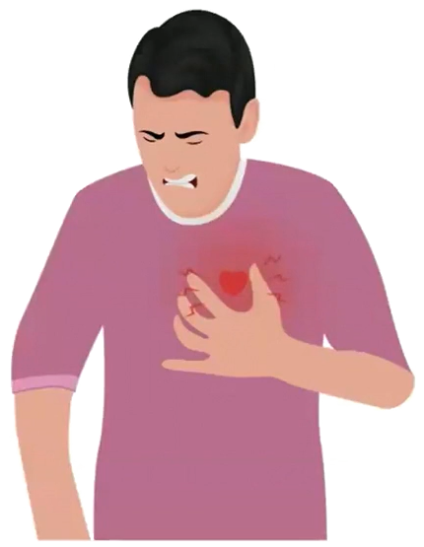
Principais causas de dor torácica
Cardiovasculares
Síndrome Coronariana Aguda
Doença Valvar
Pericardite
Tamponamento cardíaco
Dissecção de Aorta
Pulmonares
Embolia Pulmonar
Pneumonia
Pneumotórax
Pleurite
Psiquiátricos
Ansiedade
Depressão
Musculoesquelético
Costocondrite
Artrite
Gastrointestinais
Úlcera gástrica
Hérnia de Hiato
Perfuração de esôfago
Espasmo esofageano
Pancreatite
Colecistite
Trauma
Fratura de arcos costais
* Todas podem apresentar ECG não diagnóstico...
5 · Dor torácica – Protocolo 2025 | Set 2026
SEU LOGO

Slide 6
Objetivos
Identificar ou afastar SCA
Identificar ou afastar doenças tempo sensíveis
REPITA
Internar quem precisa
Evitar internações desnecessárias
Salvar vidas
Reduzir sequelas
6 · Dor torácica – Protocolo 2025 | Set 2026
SEU LOGO

Slide 7
Quem vamos colocar no protocolo? (1/2)
Dor no momento do atendimento
10% a 30% não terão dor (idoso, DM, TX, Bb)
Dor entre a cicatriz umbilical e o mento
História de dor torácica com mais de 10 min de duração (mesmo assintomático)
Desconforto epigástrico
Dor nos braços
Siglas: DM = diabetes mellitus.
7 · Dor torácica – Protocolo 2025 | Set 2026
SEU LOGO
Notes:
[VALIDAR] 'TX' e 'Bb' são siglas ambíguas e não foram expandidas (ex.: TX = transplantado? Bb = betabloqueador?). Sugestão: confirmar o significado e defini-las. Ao dividir o slide em dois, o conteúdo original foi mantido integralmente.

Slide 8
Quem vamos colocar no protocolo? (2/2)
Equivalentes isquêmicos
Dispneia, sudorese, hipotensão, síncope, arritmias agudas, AVC, pós PCR
Pacientes sempre de risco
DM, IRC, DAC, DAOP, AVC
Siglas: AVC = acidente vascular cerebral; PCR = parada cardiorrespiratória; IRC = insuficiência renal crônica; DAC = doença arterial coronariana; DAOP = doença arterial obstrutiva periférica; DM = diabetes mellitus.
8 · Dor torácica – Protocolo 2025 | Set 2026
SEU LOGO
Notes:
[REVISÃO] Este slide é a segunda metade do slide 'Quem vamos colocar no protocolo?', dividido para caber em fonte legível. Conteúdo original mantido.

Slide 9
Ações
Realizar ECG em 10 minutos
Colher exames: Troponina alta sensibilidade (ng/L = pg/mL)
Seguir os algoritmos
Tratamento baseado em evidências
Estar preparado para o pior cenário
PCR
Choque
Arritmias malignas
Siglas: PCR = parada cardiorrespiratória.
9 · Dor torácica – Protocolo 2025 | Set 2026
SEU LOGO

Slide 10
ECG
Deve ser bem feito = treinamento
90% do 1° ECG é não diagnóstico
Sensibilidade de 50%
ECG seriado (de 10 a 20 min entre um e outro)
Sensibilidade de 70 a 90%
Mandatório: dor persistente, recorrência ou mudança
Derivações complementares: V3R, V4R, V7, V8, V9
10 · Dor torácica – Protocolo 2025 | Set 2026
SEU LOGO
Notes:
[VALIDAR] 'Sensibilidade de 50%' para o 1º ECG: a diretriz diz que o ECG isolado detecta menos de 50% dos IAMs (seção 3.4.2). Sugestão: considerar '< 50%'.

Slide 11
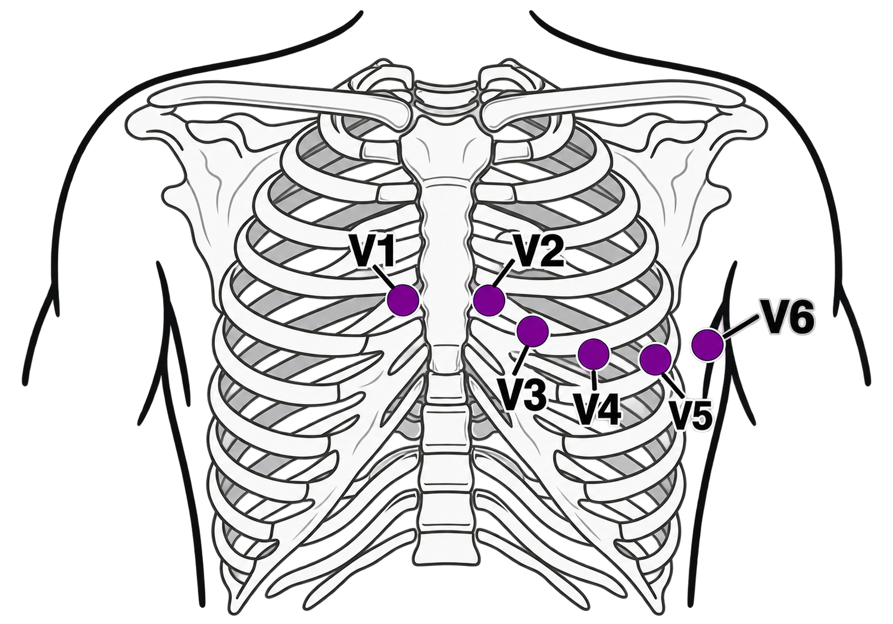
ECG BEM feito
Local limpo
Cabos soltos
Gel
Eletrodo novo ou limpo
Contato firme do eletrodo
Conferir posicionamento
11 · Dor torácica – Protocolo 2025 | Set 2026
SEU LOGO

Slide 12
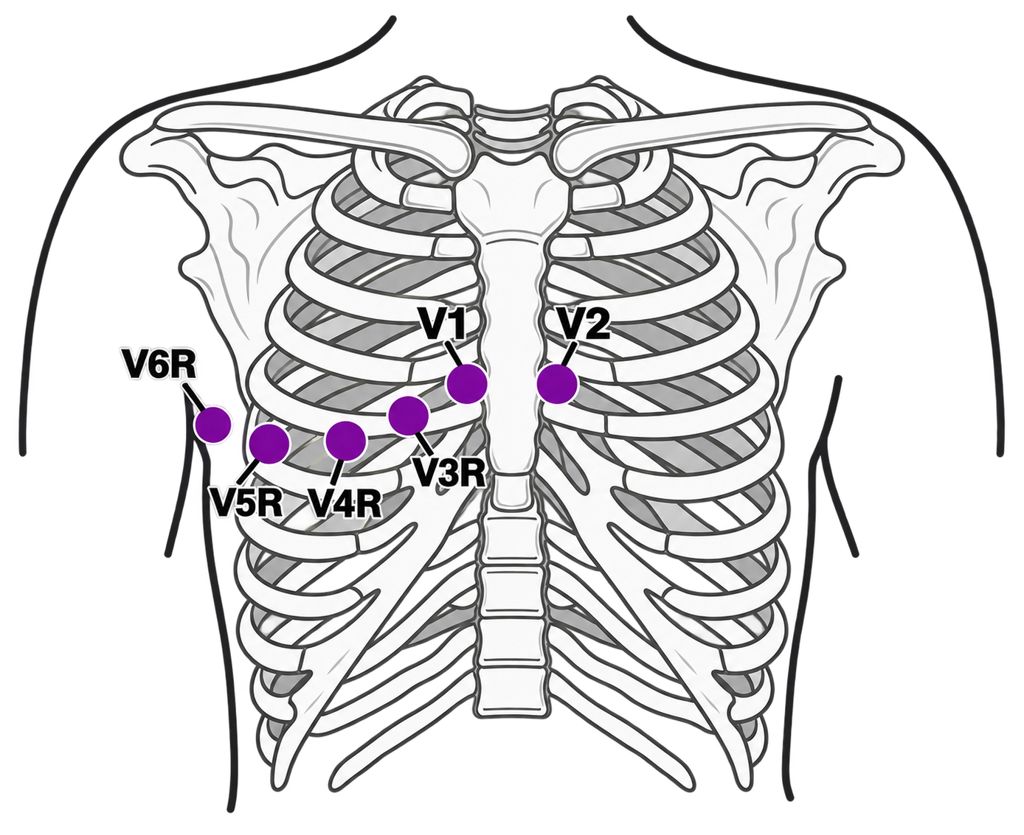
Derivações complementares anteriores
DERIVAÇÕES DIREITAS
Atividade elétrica do ventrículo direito (VD)
Atividade elétrica da parede posterior
12 · Dor torácica – Protocolo 2025 | Set 2026
SEU LOGO
Notes:
[VALIDAR] Título diz 'Derivações complementares anteriores', mas o conteúdo é de derivações direitas (V3R–V6R) e parede posterior do VD. Sugestão: ajustar o título ou o conteúdo.

Slide 13
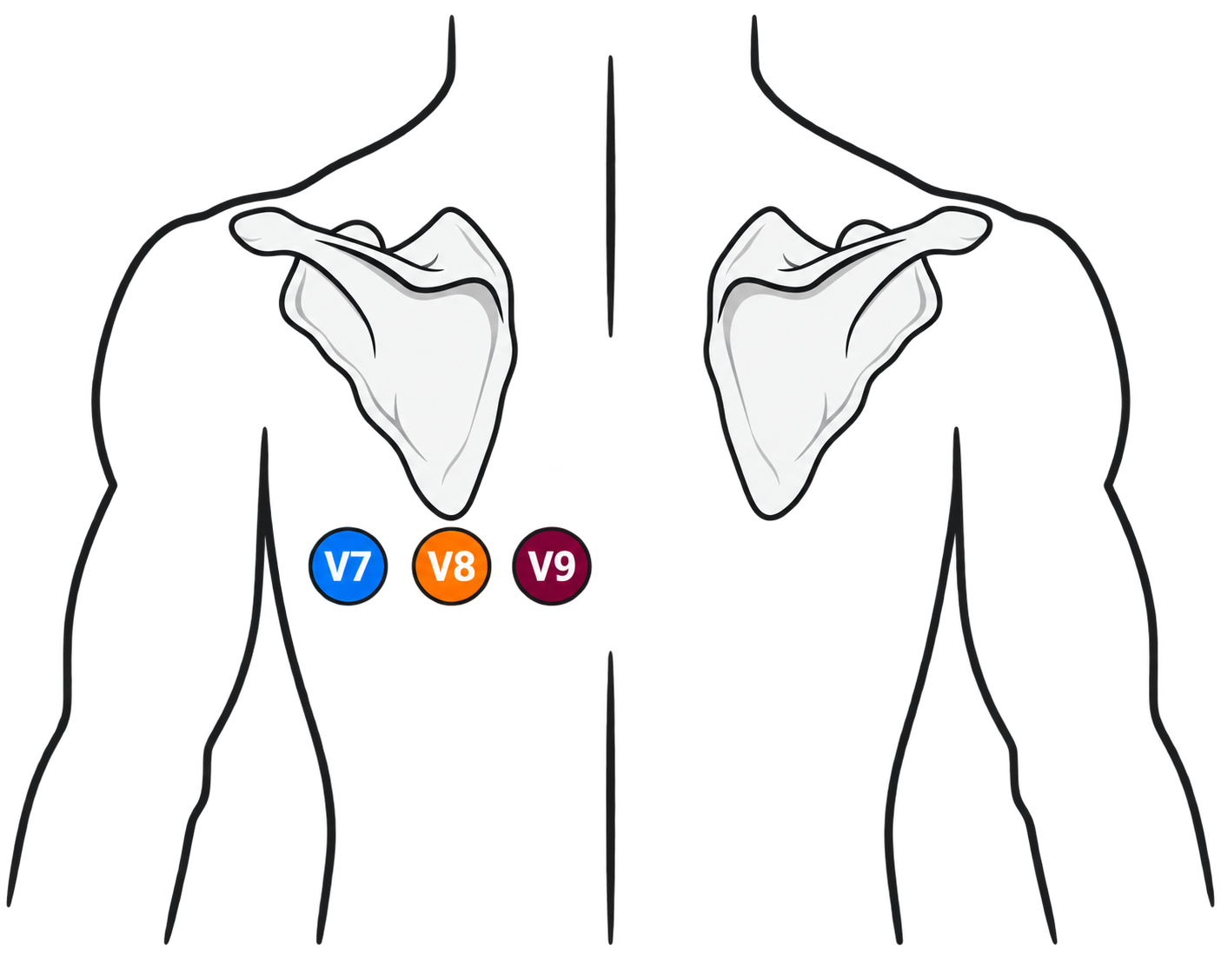
Derivações complementares posteriores
Parede posterior do coração
V7 – Left posterior axillary line, in the same horizontal plane as V6
V8 – Tip of the left scapula, in the same horizontal plane as V6
V9 – Left paraspinal region, in the same horizontal plane as V6
13 · Dor torácica – Protocolo 2025 | Set 2026
SEU LOGO
Notes:
[SUGESTÃO] Rótulos em inglês (V7–V9). Sugestão: traduzir para português para manter o idioma da aula.

Slide 14
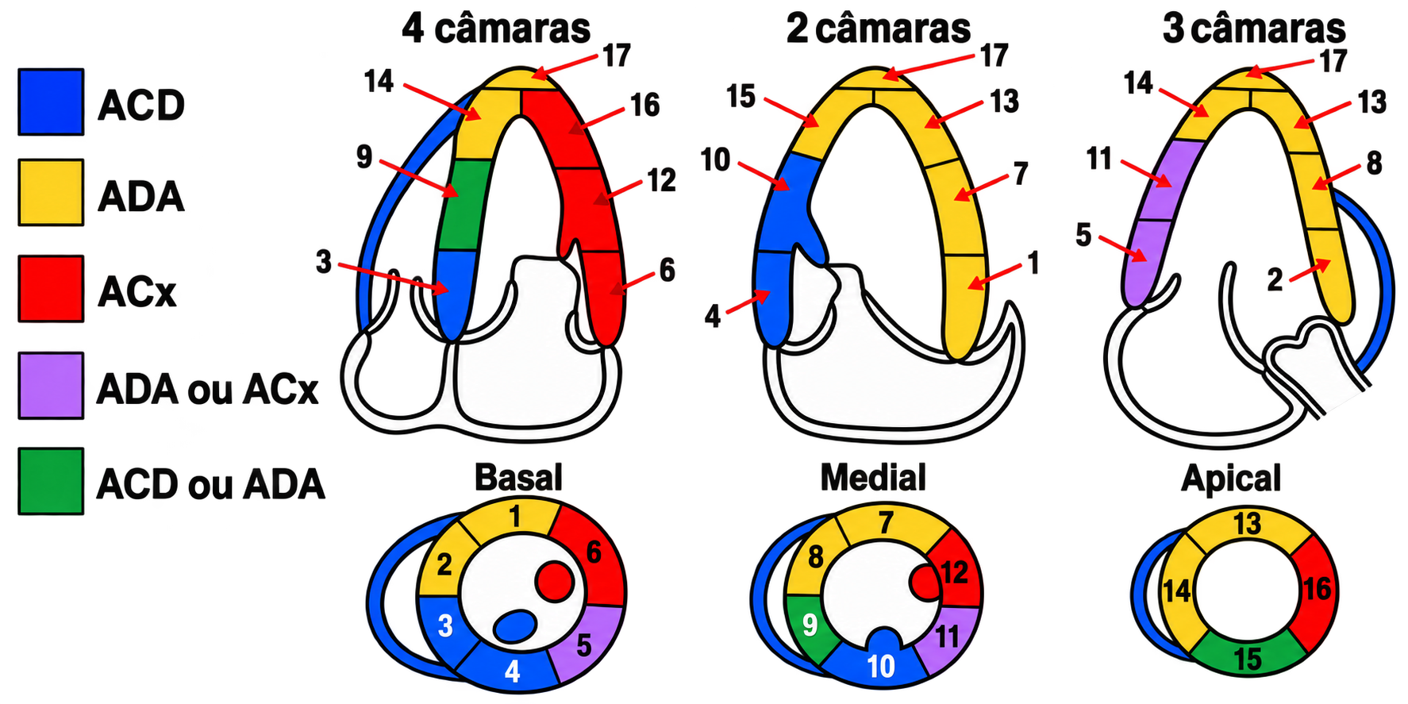
Segmentos do ventrículo esquerdo (1/3)
Num. | Segmento
1 | Basal anterior
2 | Basal antero-septal
3 | Basal ínfero-septal
4 | Basal inferior
5 | Basal ínfero-lateral
6 | Basal antero-lateral
14 · Dor torácica – Protocolo 2025 | Set 2026
SEU LOGO

Slide 15
Segmentos do ventrículo esquerdo (2/3)
Num. | Segmento
7 | Medial anterior
8 | Medial antero-septal
9 | Medial ínfero-septal
10 | Medial inferior
11 | Medial ínfero-lateral
12 | Medial antero-lateral
15 · Dor torácica – Protocolo 2025 | Set 2026
SEU LOGO

Slide 16
Segmentos do ventrículo esquerdo (3/3)
Num. | Segmento
13 | Apical anterior
14 | Apical septal
15 | Apical inferior
16 | Apical lateral
17 | Ápice
16 · Dor torácica – Protocolo 2025 | Set 2026
SEU LOGO

Slide 17
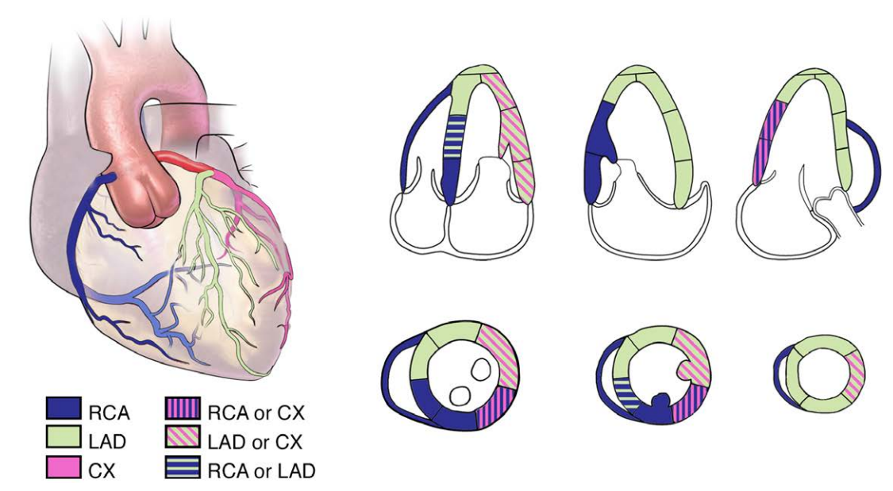
17 · Dor torácica – Protocolo 2025 | Set 2026
SEU LOGO

Slide 18
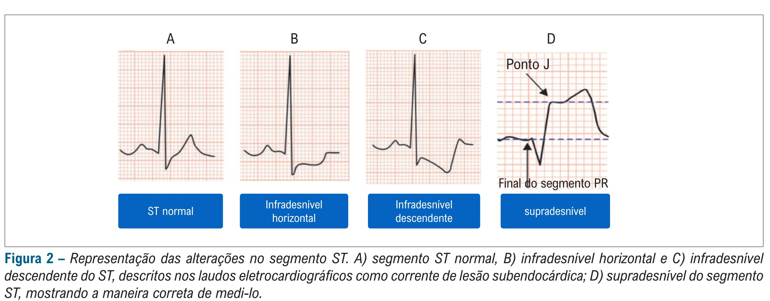
ECG
Procuramos SUPRA (1920, Pardee)
Alterações sugestivas de oclusão
BRE - Sgarbossa, Smith (modificou)
BRD
Ondas T hiperagudas
Distorção terminal do QRS
Padrão de Wellens
Padrão De Winter
Padrão de Aslanger
Padrão da bandeira da África do Sul
Siglas: BRE = bloqueio de ramo esquerdo; BRD = bloqueio de ramo direito.
18 · Dor torácica – Protocolo 2025 | Set 2026
SEU LOGO

Slide 19
19 · Dor torácica – Protocolo 2025 | Set 2026
SEU LOGO

Slide 20
Causas de supra desnivelamento do ST
IAM
BRE
HVE
Pericardite
Repolarização precoce
Angina vasoespástica
Hipercalemia
Takotsubo
Marca-passo
Síndrome de Brugada
Síndrome de pré excitação
Aneurisma de VE
Siglas: IAM = infarto agudo do miocárdio; HVE = hipertrofia ventricular esquerda; VE = ventrículo esquerdo; BRE = bloqueio de ramo esquerdo.
20 · Dor torácica – Protocolo 2025 | Set 2026
SEU LOGO
Notes:
Brugada: doença genética rara, potencialmente fatal (arritmias), mutações genéticas nos canais de sódio

Slide 21
Alterações ECG diagnósticas SCA sem BRE
Análise de supra V2 e V3
Homem, menor 40 anos: ST ≥ 2,5 mm
Homem, maior 40 anos: ST ≥ 2,0 mm
Mulher: ST ≥ 1,5 mm
Outras derivações normais ST ≥ 1,0 mm derivações contíguas
Derivações complementares ST ≥ 0,5 mm
Analisar derivações opostas (efeito recíproco, imagem em espelho)
21 · Dor torácica – Protocolo 2025 | Set 2026
SEU LOGO
Notes:
[VALIDAR] 'Maior 40 anos': a diretriz usa '≥ 40 anos' (≥ 2 mm em V2–V3) e exige elevação em pelo menos 2 derivações contíguas. Sugestão: alinhar com o texto da diretriz. Reformatei o slide para 'Homem, menor 40 anos: ...', sem alterar valores.

Slide 22
Imagem em espelho
PAREDE PRINCIPAL | PAREDE DA IMAGEM EM ESPELHO
Inferior : DII, DIII, AVF | Lateral alta: DI e AVL
Anterior/septal: V1 a V3 | Parede posterior: V7 e V8
22 · Dor torácica – Protocolo 2025 | Set 2026
SEU LOGO

Slide 23
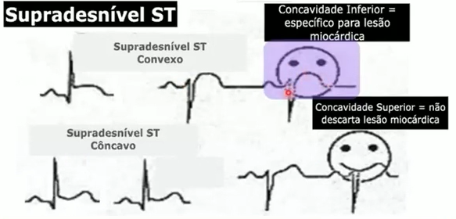
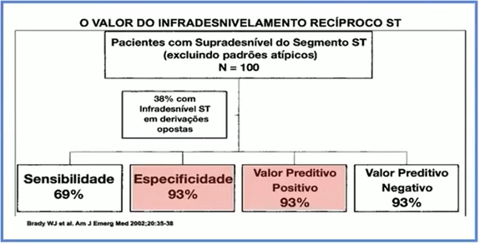
Como identificamos a oclusão coronária hoje?
SVE/BRE/IAM
Nem todo Supradesnível ST é devido a uma OCA
Nem toda OCA se manifesta com Supradesnível ST
OCA: Oclusão Coronária Aguda
23 · Dor torácica – Protocolo 2025 | Set 2026
SEU LOGO
Notes:
[VALIDAR] Slide 'SVE/BRE/IAM' (imagem): confirmar o significado de SVE (ex.: sobrecarga ventricular esquerda?) e defini-lo.

Slide 24

O problema da circunflexa
2.281 pctes. com oclusão coronária aguda
p < 0,001 · valores em nº de pacientes
Fonte: Korea Acute Myocardial Infarction Registry. J Cardiol 2011;57:290–296.
24 · Dor torácica – Protocolo 2025 | Set 2026
SEU LOGO
Notes:
143(21,34% ) + 527 (78,66% ) = 670 (100%) 114 (21,23% ) + 423 (78,77% ) = 537 (100%) 166 (55,66%) + 127 (43,34% ) = 293 (100%
[VALIDAR] Nota do autor: '166 (55,66%) + 127 (43,34%) = 293': 166/293 = 56,66%, e só 56,66% + 43,34% fecha 100%. Sugestão: corrigir para 56,66% na nota e conferir o gráfico. Fonte: artigo original do registro (Korea AMI Registry) citado na figura.

Slide 25
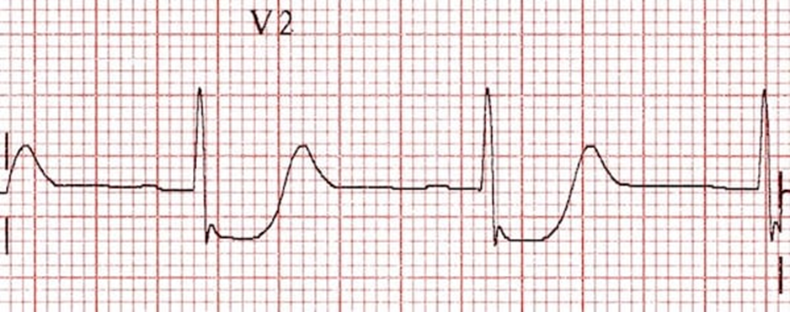
IAM posterior
Avaliar V1,V2 e V3
R dominante
R larga ( > 30 ms)
T positiva terminal
Avaliar V7, V8 e V9
Supra ST > 0,5 mm
25 · Dor torácica – Protocolo 2025 | Set 2026
SEU LOGO

Slide 26
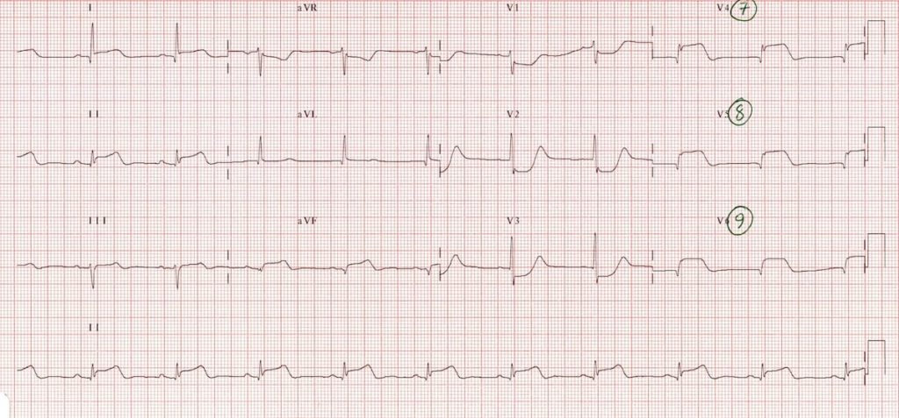
26 · Dor torácica – Protocolo 2025 | Set 2026
SEU LOGO

Slide 27
Classificação da isquemia miocárdica segundo a oclusão coronariana
OMI: 28% SSST – Procurar outros sinais ECG
MINOCA: Myocardial Infarction
ANOCA: Angina
INOCA: Isquemia
TINOCA: Troponin
Siglas: SSST = sem supradesnivelamento do segmento ST; MINOCA / ANOCA / INOCA / TINOCA = ... with Non-Obstructive Coronary Arteries (artérias coronárias não obstrutivas).
27 · Dor torácica – Protocolo 2025 | Set 2026
SEU LOGO
Notes:
[VALIDAR] 'OMI: 28% SSST': o número 28% não foi localizado na diretriz anexa. Sugestão: citar a fonte primária. Os nomes MINOCA/ANOCA/INOCA/TINOCA estão só parcialmente expandidos no slide (só a 1ª palavra); expandi o restante no rodapé.

Slide 28
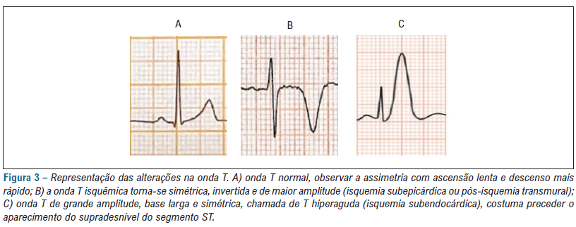
28 · Dor torácica – Protocolo 2025 | Set 2026
SEU LOGO

Slide 29
E se o ECG não for diagnóstico?
ECG normal x ECG preocupante?
Preocupante: não é normal e nem é diagnóstico
Repetir ECG
Reavaliação clínica
Há critérios de instabilidade?
29 · Dor torácica – Protocolo 2025 | Set 2026
SEU LOGO

Slide 30
Critérios de instabilidade
Dor persistente
Hipotensão arterial
Taquiarritmia ou bradiarritmia
Dispneia (EAP)
Diaforese
Extremidades frias
Pulsos distais filiformes
Diminuição do débito urinário
Tempo enchimento > 3 s
Rebaixamento nível consciência
ECG preocupante
EXIGE UMA INVESTIGAÇÃO ACELERADA
Siglas: EAP = edema agudo de pulmão.
30 · Dor torácica – Protocolo 2025 | Set 2026
SEU LOGO
Notes:
Acionar o time de choque

Slide 31
Dor torácica instável – Raciocínio diagnóstico
Dor torácica instável
Principais causas
Ruptura de esôfago
Embolia pulmonar
Pneumotórax
Infarto
Tamponamento
Aorta
História, exame físico
Hipótese
definida?
Não
Sim
ECOCARDIOGRAMA
Seguir propedêutica
31 · Dor torácica – Protocolo 2025 | Set 2026
SEU LOGO
Notes:
TEXTO ORIGINAL DAS CAIXAS (antes de reduzir para 1–3 palavras) – Dor torácica instável – Raciocínio diagnóstico
• Início: Paciente com dor torácica e instabilidade hemodinâmica
• Etapa 1: Pense nas principais causas
• Etapa 2: História e exame físico
• Decisão: Principal hipótese definida?
• Não: ECOCARDIOGRAMA
• Sim: Seguir a propedêutica da hipótese diagnóstica

Slide 32


Figura Central – Atendimento na emergência (1/4)
SINTOMAS SUSPEITOS
(BUSCAR ATENDIMENTO IMEDIATAMENTE)
Suspeita clínica confirmada
(dor torácica ou sintoma equivalente)
PASSO 1
(Realizar ECG até 10 minutos)
ECG COM
CRITÉRIOS
DIAGNÓSTICOS?
SEGUIR ROTA TERAPÊUTICA
(diretriz específica de acordo com o diagnóstico estabelecido)
Não
Sim
PASSO 2
32 · Dor torácica – Protocolo 2025 | Set 2026
SEU LOGO
Notes:
[BACKUP?] Slide idêntico ao slide 30. Candidato a remoção ou backup; não foi movido.

Slide 33


Figura Central – Atendimento na emergência (2/4)
PASSO 2
(Avaliação inicial da rota diagnóstica)
SEGUIR ROTA DE PACIENTE INSTÁVEL:
Avaliação clínica + dosagem de troponina
Repetir ECG a cada 10-20 minutos (apoio de médico experiente)
Buscar ativamente diagnósticos diferenciais (POCUS, outros exames)
Admissão na unidade
Tratar conforme diagnóstico estabelecido
Avaliar indicação de time de choque
HÁ CRITÉRIO DE
INSTABILIDADE?¹
Não
Sim
PASSO 3
1. CRITÉRIOS DE INSTABILIDADE:
ECG limítrofe
Dor persistente
Instabilidade hemodinâmica/Má perfusão (perda de consciência, etc)
Congestão pulmonar aguda
Taquiarritmia / bradiarritmia no cenário de dor torácica aguda
33 · Dor torácica – Protocolo 2025 | Set 2026
SEU LOGO

Slide 34


Figura Central – Atendimento na emergência (3/4)
PASSO 3
(Decisão após avaliação clínica detalhada com apoio de algoritmos e exames iniciais conforme suspeita clínica)
DIAGNÓSTICO
ESTABELECIDO?
Não
Sim
SEGUIR ROTA TERAPÊUTICA
CLASSIFICAR CONFORME ALGORITMOS DE TROPONINA E ESCORES DE RISCO
34 · Dor torácica – Protocolo 2025 | Set 2026
SEU LOGO

Slide 35
Figura Central – Atendimento na emergência (4/4)
CLASSIFICAR CONFORME ALGORITMOS DE TROPONINA E ESCORES DE RISCO
RULE IN – ADMISSÃO DO PACIENTE
PASSO 4
(Observação e investigação adicional nos casos de probabilidade/risco intermediário)
RULE OUT – DESCARTE DO DIAGNÓSTICO DE IAM
Avaliar critérios de IAM e, na ausência de critérios de IAM, buscar ativamente a causa da injúria
Solicitar terceira dosagem de troponina, repetir ECG, realizar mais escores de risco (ex: GRACE) e considerar exames adicionais conforme suspeita*
Na ausência de diagnósticos alternativos para a causa da dor torácica, considerar alta para casa, especialmente se HEART score <4 em paciente sem antecedente de doença coronária*
*Se suspeita de SCA persistir, seguir fluxo de investigação não-invasiva (figuras 13 e 14)
35 · Dor torácica – Protocolo 2025 | Set 2026
SEU LOGO

Slide 36
Figura Central – Atendimento na emergência (1/4)
SINTOMAS SUSPEITOS
(BUSCAR ATENDIMENTO IMEDIATAMENTE)
Suspeita clínica confirmada
(dor torácica ou sintoma equivalente)
PASSO 1
(Realizar ECG até 10 minutos)
ECG COM
CRITÉRIOS
DIAGNÓSTICOS?
SEGUIR ROTA TERAPÊUTICA
(diretriz específica de acordo com o diagnóstico estabelecido)
Não
Sim
PASSO 2
36 · Dor torácica – Protocolo 2025 | Set 2026
SEU LOGO
Notes:
[BACKUP?] Slide idêntico ao slide 29. Candidato a remoção ou backup; não foi movido.

Slide 37
Figura Central – Atendimento na emergência (2/4)
PASSO 2
(Avaliação inicial da rota diagnóstica)
SEGUIR ROTA DE PACIENTE INSTÁVEL:
Avaliação clínica + dosagem de troponina
Repetir ECG a cada 10-20 minutos (apoio de médico experiente)
Buscar ativamente diagnósticos diferenciais (POCUS, outros exames)
Admissão na unidade
Tratar conforme diagnóstico estabelecido
Avaliar indicação de time de choque
HÁ CRITÉRIO DE
INSTABILIDADE?¹
Não
Sim
PASSO 3
1. CRITÉRIOS DE INSTABILIDADE:
ECG limítrofe
Dor persistente
Instabilidade hemodinâmica/Má perfusão (perda de consciência, etc)
Congestão pulmonar aguda
Taquiarritmia / bradiarritmia no cenário de dor torácica aguda
37 · Dor torácica – Protocolo 2025 | Set 2026
SEU LOGO

Slide 38
Figura Central – Atendimento na emergência (3/4)
PASSO 3
(Decisão após avaliação clínica detalhada com apoio de algoritmos e exames iniciais conforme suspeita clínica)
DIAGNÓSTICO
ESTABELECIDO?
Não
Sim
SEGUIR ROTA TERAPÊUTICA
CLASSIFICAR CONFORME ALGORITMOS DE TROPONINA E ESCORES DE RISCO
38 · Dor torácica – Protocolo 2025 | Set 2026
SEU LOGO

Slide 39
Figura Central – Atendimento na emergência (4/4)
CLASSIFICAR CONFORME ALGORITMOS DE TROPONINA E ESCORES DE RISCO
RULE IN – ADMISSÃO DO PACIENTE
PASSO 4
(Observação e investigação adicional nos casos de probabilidade/risco intermediário)
RULE OUT – DESCARTE DO DIAGNÓSTICO DE IAM
Avaliar critérios de IAM e, na ausência de critérios de IAM, buscar ativamente a causa da injúria
Solicitar terceira dosagem de troponina, repetir ECG, realizar mais escores de risco (ex: GRACE) e considerar exames adicionais conforme suspeita*
Na ausência de diagnósticos alternativos para a causa da dor torácica, considerar alta para casa, especialmente se HEART score <4 em paciente sem antecedente de doença coronária*
*Se suspeita de SCA persistir, seguir fluxo de investigação não-invasiva (figuras 13 e 14)
39 · Dor torácica – Protocolo 2025 | Set 2026
SEU LOGO

Slide 40
E se o ECG não for diagnóstico com paciente estável?
Reavaliação clínica contínua – paciente muda de status
Repetir ECG + solicitar ajuda
Rotas individualizadas – busca ativa
Já temos algum exame pronto?
Investigação anatômica e/ou funcional
Angiotomografia coronariana
Cateterismo cardíaco
40 · Dor torácica – Protocolo 2025 | Set 2026
SEU LOGO

Slide 41
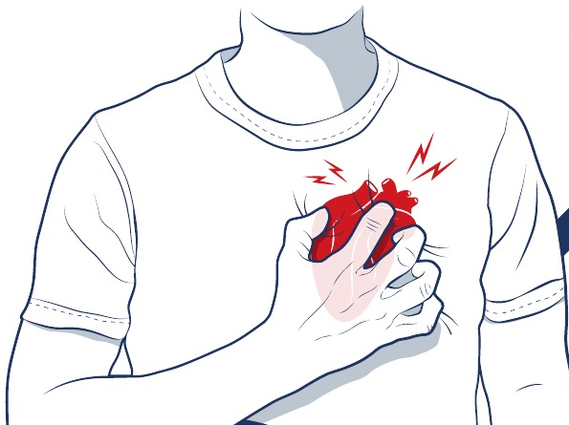
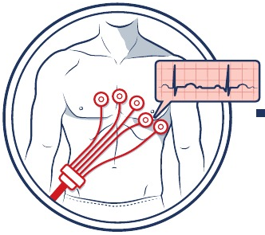


Rota diagnóstica – ECG inicial não-diagnóstico (1/2)
Figura 6 – Passo 2: avaliação inicial da rota diagnóstica.
REPETIR ECG A CADA 10-20 MINUTOS
(apoio de médico experiente),
MANTER MONITORIZAÇÃO E TRATAR CRITÉRIOS DE INSTABILIDADE
(acionar time de choque se instabilidade hemodinâmica)
BUSCAR ATIVAMENTE OUTROS DIAGNÓSTICOS
avaliação clínica detalhada
uso de escores diagnósticos
RX
POCUS
outros exames conforme suspeita
ALGORITMOS DE TROPONINA*
ECG LIMÍTROFE/
DUVIDOSO OU
CRITÉRIOS DE
INSTABILIDADE CLÍNICA
(incluindo dor persistente)?
+
+
Sim
*Algoritmos de troponina conforme figuras 11A e 11B
41 · Dor torácica – Protocolo 2025 | Set 2026
SEU LOGO

Slide 42


Rota diagnóstica – ECG inicial não-diagnóstico (2/2)
Figura 6 – Passo 2: avaliação inicial da rota diagnóstica.
REPETIR ECG SE PIORA CLÍNICA
(imediatamente)
AVALIAÇÃO CLÍNICA DETALHADA
(incluindo escores clínicos)
E ALGORITMOS DE TROPONINA*
(outros exames conforme suspeita diagnóstica)
ECG LIMÍTROFE/
DUVIDOSO OU
CRITÉRIOS DE
INSTABILIDADE CLÍNICA
(incluindo dor persistente)?
+
Não
*Algoritmos de troponina conforme figuras 11A e 11B
42 · Dor torácica – Protocolo 2025 | Set 2026
SEU LOGO

Slide 43
Avaliação clínica detalhada
Você examina e mede os sinais vitais
R:
E:
P:
I:
T:
A: Déficit de pulso, déficit neurológico, novo sopro, hipotensão, choque
43 · Dor torácica – Protocolo 2025 | Set 2026
SEU LOGO
Notes:
[SUGESTÃO] As letras R-E-P-I-T-A ficam sem conteúdo no slide (apenas a letra A está preenchida). A figura do slide 28 traz a lista completa (Ruptura de esôfago, Embolia pulmonar, Pneumotórax, Infarto, Tamponamento, Aorta). Sugestão: completar o slide com essa lista, se for o objetivo.

Slide 44
Tabela 25 – Aplicação dos algoritmos dos marcadores de injúria miocárdica
 | Classe de recomendação | Nível de evidência
Troponina cardíaca de alta sensibilidade é o marcador de escolha para investigação de IAM. | I | B
Na ausência de troponina cardíaca de alta sensibilidade, usar investigações com dosagem de biomarcador disponível* a cada 3 horas, até tempo hábil para definir ou afastar diagnóstico de IAM (varia de acordo com tipo de biomarcador). | I | B
Os algoritmos de troponina cardíaca de alta sensibilidade 0-1 hora e 0-2 horas são preferíveis aos algoritmos de 0-3 horas. | IIa | B
Em pacientes com dor precordial há mais de 3 horas, uma única dosagem de troponina cardíaca de alta sensibilidade abaixo do limite de detecção do ensaio pode ser suficiente para descartar IAM, quando associada a escores clínicos de baixo risco, eletrocardiograma sem alterações isquêmicas e ausência de dor recorrente ou persistente. | IIa | B
Se troponina quantitativa disponível, não se deve solicitar CK-MB para investigação de IAM. | III | B
IAM: infarto agudo do miocárdio. *Na ausência de troponina cardíaca de alta sensibilidade, pode-se utilizar troponina convencional ou, na ausência desta, CKMB-massa.
44 · Dor torácica – Protocolo 2025 | Set 2026
SEU LOGO

Slide 45
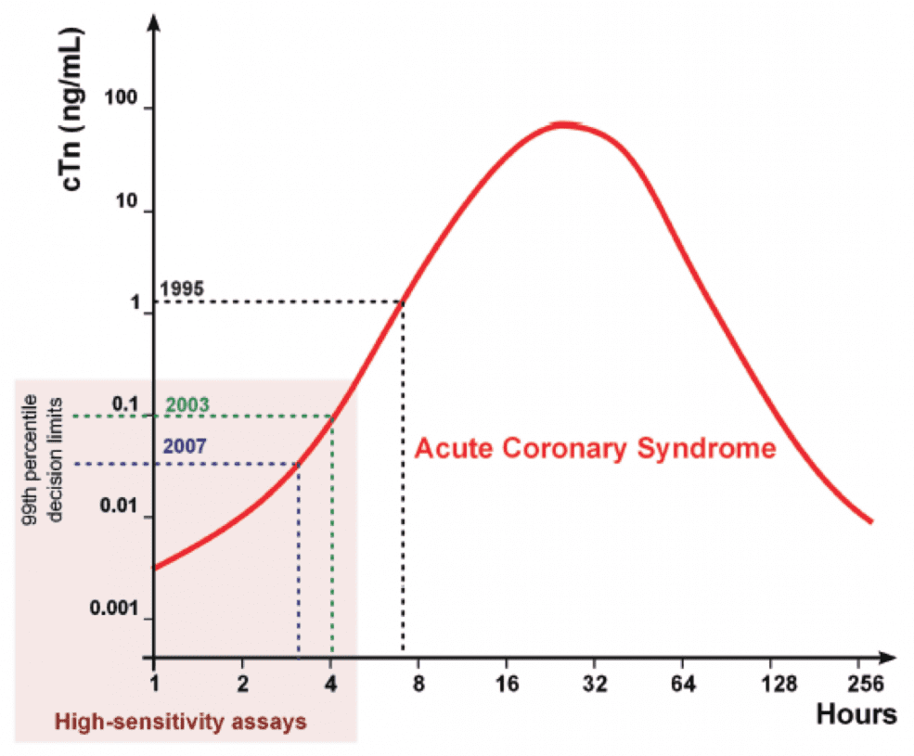
Troponina – Curva na síndrome coronariana aguda
cTn Assay | Diagnostic cutoff | Implementation
TnI | ≥ 1.5 ng/mL | 1995
cTnI | > 0.10 ng/mL | 2003
TnI-Ultra | > 0.04 ng/mL | 2007
45 · Dor torácica – Protocolo 2025 | Set 2026
SEU LOGO

Slide 46
Algoritmo da troponina
Há injúria miocárdica?
Ascensão ou queda > 20% (percentil 99)
Injúria por isquemia ou outras causas?
Se isquemia é IAM
Injúria aguda ou crônica?
Crônica: platô máximo de 20%
Importante no ECG normal
46 · Dor torácica – Protocolo 2025 | Set 2026
SEU LOGO

Slide 47
Outros mecanismos de injúria (1/2)
Não relacionados com isquemia miocárdica
Contusão, cirurgia cardíaca, ablação, pacing, CVE
Rabdomiólise, miocardite (chagásica)
Drogas cardiotóxicas (miocitotóxico)
Siglas: CVE = cardioversão elétrica.
47 · Dor torácica – Protocolo 2025 | Set 2026
SEU LOGO

Slide 48
Outros mecanismos de injúria (2/2)
Multifatorial ou indeterminada
IC, Cardiomiopatia de estresse (Takotsubo), Amiloidose, Sarcoidose
Embolia pulmonar, IR, Sepsis
AVC, Exercícios intensos
Catecolaminas
Siglas: IC = insuficiência cardíaca; AVC = acidente vascular cerebral.
48 · Dor torácica – Protocolo 2025 | Set 2026
SEU LOGO
Notes:
[VALIDAR] 'IR' pode significar insuficiência renal ou respiratória. Sugestão: definir. (Slide dividido em dois; conteúdo original mantido.)

Slide 49
Estratégias de análise da troponina
Algoritmo de escolha: hora 0 e hora 1 (variação delta)
Sintomas > 3 horas
Uma dosagem
Sintomas < 3 horas
Segunda coleta em 1 ou 2 horas
Positiva: percentil 99, ou 5 xx em qualquer momento
Níveis intermediários: solicitar terceira dosagem
49 · Dor torácica – Protocolo 2025 | Set 2026
SEU LOGO
Notes:
[VALIDAR] 'Sintomas > 3 horas: Uma dosagem': na diretriz, uma única dosagem só descarta IAM se a troponina de alta sensibilidade estiver abaixo do valor 'muito baixo' e sem recorrência de sintomas. Sugestão: explicitar a condição.
[VALIDAR] '5 xx em qualquer momento': o texto original ('5 xx') não é claro. A diretriz cita valores acima de 5x o limite da normalidade como muito elevados. Sugestão: reescrever ('> 5x o limite superior') após conferir.

Slide 50
Tipos de IAM
TIPO 1
Oclusão coronariana por ruptura de placa ou êmbolo
TIPO 2
Desequilíbrio entre oferta e demanda de oxigênio
TIPO 3
Morte súbita
TIPO 4
Angioplastia coronariana transluminal percutânea (ACTP)
TIPO 5
Cirurgia de revascularização do miocárdio (CRM)
50 · Dor torácica – Protocolo 2025 | Set 2026
SEU LOGO

Slide 51
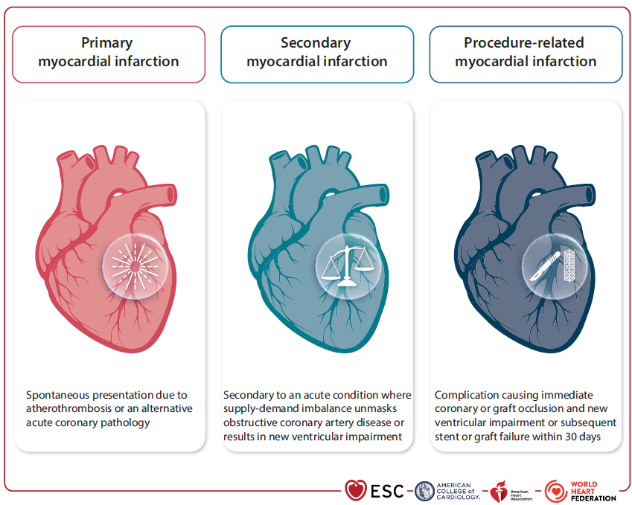
51 · Dor torácica – Protocolo 2025 | Set 2026
SEU LOGO

Slide 52
Fluxos 0-1h e 0-2h – Troponina cardíaca de alta sensibilidade (TCas) (1/2)
PRIMEIRA ESCOLHA
Coletar na admissão (0h)
Nível elevado
(Tabela 26)?
Não
Sim
RULE IN – ADMISSÃO DO PACIENTE
Avaliar critérios de IAM e, na ausência de critérios de IAM, buscar ativamente a causa da injúria
Tempo do sintoma
> 3h e valor
muito baixo
de TCas
(indetectável)?
Realizar novas coletas em 1 ou 2 horas*
Não
Sim
RULE OUT – DESCARTE DO DIAGNÓSTICO DE IAM
Na ausência de diagnósticos alternativos para a causa da dor torácica, considerar alta para casa, especialmente se HEART score <4 em paciente sem antecedente de doença coronária *
*Se suspeita de SCA persistir, seguir fluxo de investigação não-invasiva (ver tópico 4.3.3 e figuras 13 e 14). Na impossibilidade de realizar coleta em 1 ou 2 horas, coletar em 3 horas (ver figura 11B).
52 · Dor torácica – Protocolo 2025 | Set 2026
SEU LOGO

Slide 53
Fluxos 0-1h e 0-2h – Troponina cardíaca de alta sensibilidade (TCas) (2/2)
PRIMEIRA ESCOLHA
Realizar novas coletas em 1 ou 2 horas*
Conduta
conforme
tabela 26
Níveis elevados e/ou com delta
Níveis baixos e sem delta
RULE IN – ADMISSÃO DO PACIENTE
RULE OUT – DESCARTE DO DIAGNÓSTICO DE IAM
Avaliar critérios de IAM e, na ausência de critérios de IAM, buscar ativamente a causa da injúria
Na ausência de diagnósticos alternativos para a causa da dor torácica, considerar alta para casa, especialmente se HEART score <4 em paciente sem antecedente de doença coronária *
Níveis intermediários
OBSERVAÇÃO
Solicitar terceira dosagem de troponina, repetir ECG, realizar escores de risco e considerar exames adicionais conforme suspeita*
*Se suspeita de SCA persistir, seguir fluxo de investigação não-invasiva (ver tópico 4.3.3 e figuras 13 e 14). Na impossibilidade de realizar coleta em 1 ou 2 horas, coletar em 3 horas (ver figura 11B).
53 · Dor torácica – Protocolo 2025 | Set 2026
SEU LOGO

Slide 54
Fluxo 0-3h – Troponina cardíaca de alta sensibilidade (TCas) (1/2)
SEGUNDA ESCOLHA
Coletar na admissão (0h)
Alternativa a ser considerada quando não for possível realizar algoritmos de 0/1h ou 0/2h
Valor > 5x
percentil 99?
Não
Sim
RULE IN – ADMISSÃO DO PACIENTE
Avaliar critérios de IAM e, na ausência de critérios de IAM, buscar ativamente a causa da injúria
Tempo do sintoma
> 3h e valor
muito baixo
de TCas
(indetectável)?
Realizar nova coleta em 3 horas
Não
Sim
RULE OUT – DESCARTE DO DIAGNÓSTICO DE IAM
Na ausência de diagnósticos alternativos para a causa da dor torácica, considerar alta para casa, especialmente se HEART score <4 em paciente sem antecedente de doença coronária*
*Se suspeita de SCA persistir, seguir fluxo de investigação não-invasiva (ver tópico 4.3.3 e figuras 13 e 14).
54 · Dor torácica – Protocolo 2025 | Set 2026
SEU LOGO

Slide 55
Fluxo 0-3h – Troponina cardíaca de alta sensibilidade (TCas) (2/2)
SEGUNDA ESCOLHA
Realizar nova coleta em 3 horas
Acima do
percentil 99
e variação
>20%?
RULE OUT – DESCARTE DO DIAGNÓSTICO DE IAM
Não
Sim
RULE IN – ADMISSÃO DO PACIENTE
Na ausência de diagnósticos alternativos para a causa da dor torácica, considerar alta para casa, especialmente se HEART score <4 em paciente sem antecedente de doença coronária*
Avaliar critérios de IAM e, na ausência de critérios de IAM, buscar ativamente a causa da injúria
*Se suspeita de SCA persistir, seguir fluxo de investigação não-invasiva (ver tópico 4.3.3 e figuras 13 e 14).
55 · Dor torácica – Protocolo 2025 | Set 2026
SEU LOGO

Slide 56
Figura Central – Atendimento na emergência (1/4)
SINTOMAS SUSPEITOS
(BUSCAR ATENDIMENTO IMEDIATAMENTE)
Suspeita clínica confirmada
(dor torácica ou sintoma equivalente)
PASSO 1
(Realizar ECG até 10 minutos)
ECG COM
CRITÉRIOS
DIAGNÓSTICOS?
SEGUIR ROTA TERAPÊUTICA
(diretriz específica de acordo com o diagnóstico estabelecido)
Não
Sim
PASSO 2
56 · Dor torácica – Protocolo 2025 | Set 2026
SEU LOGO

Slide 57
Figura Central – Atendimento na emergência (2/4)
PASSO 2
(Avaliação inicial da rota diagnóstica)
SEGUIR ROTA DE PACIENTE INSTÁVEL:
Avaliação clínica + dosagem de troponina
Repetir ECG a cada 10-20 minutos (apoio de médico experiente)
Buscar ativamente diagnósticos diferenciais (POCUS, outros exames)
Admissão na unidade
Tratar conforme diagnóstico estabelecido
Avaliar indicação de time de choque
HÁ CRITÉRIO DE
INSTABILIDADE?¹
Não
Sim
PASSO 3
1. CRITÉRIOS DE INSTABILIDADE:
ECG limítrofe
Dor persistente
Instabilidade hemodinâmica/Má perfusão (perda de consciência, etc)
Congestão pulmonar aguda
Taquiarritmia / bradiarritmia no cenário de dor torácica aguda
57 · Dor torácica – Protocolo 2025 | Set 2026
SEU LOGO

Slide 58
Figura Central – Atendimento na emergência (3/4)
PASSO 3
(Decisão após avaliação clínica detalhada com apoio de algoritmos e exames iniciais conforme suspeita clínica)
DIAGNÓSTICO
ESTABELECIDO?
Não
Sim
SEGUIR ROTA TERAPÊUTICA
CLASSIFICAR CONFORME ALGORITMOS DE TROPONINA E ESCORES DE RISCO
58 · Dor torácica – Protocolo 2025 | Set 2026
SEU LOGO

Slide 59
Figura Central – Atendimento na emergência (4/4)
CLASSIFICAR CONFORME ALGORITMOS DE TROPONINA E ESCORES DE RISCO
RULE IN – ADMISSÃO DO PACIENTE
PASSO 4
(Observação e investigação adicional nos casos de probabilidade/risco intermediário)
RULE OUT – DESCARTE DO DIAGNÓSTICO DE IAM
Avaliar critérios de IAM e, na ausência de critérios de IAM, buscar ativamente a causa da injúria
Solicitar terceira dosagem de troponina, repetir ECG, realizar mais escores de risco (ex: GRACE) e considerar exames adicionais conforme suspeita*
Na ausência de diagnósticos alternativos para a causa da dor torácica, considerar alta para casa, especialmente se HEART score <4 em paciente sem antecedente de doença coronária*
*Se suspeita de SCA persistir, seguir fluxo de investigação não-invasiva (figuras 13 e 14)
59 · Dor torácica – Protocolo 2025 | Set 2026
SEU LOGO

Slide 60
Tabela 14 – Escore HEART
Escore HEART
História | 2 = altamente suspeita | 1 = moderadamente suspeita | 0 = pouco/nada suspeita
Eletrocardiograma | 2 = depressão significativa do segmento ST | 1 = distúrbios de repolarização inespecíficos | 0 = normal
Anos (idade) | 2 = ≥ 65 anos | 1 = ≥ 45 anos e < 65 anos | 0 = < 45 anos
Risco (fatores*) | 2 = ≥ 3 ou história de doença aterosclerótica | 1 = 1 ou 2 | 0 = nenhum
Troponina (convencional)** | 2 = ≥ 3x o limite superior | 1 = 1 – 3x o limite superior | 0 = ≤ limite superior
ECG: eletrocardiograma. *Fatores de risco: Hipertensão, hipercolesterolemia, diabetes, obesidade (IMC >30 kg/m²), tabagismo (atual ou cessação do tabagismo ≤3 meses), histórico familiar positivo precoce (primeiro grau). ** O escore HEART original utilizou troponina convencional; a sua versão modificada para troponina de alta sensibilidade, baseia-se no escore HEAR (História, Anos/Idade, Eletrocardiograma, Risco) e utiliza também pontos de corte específicos dos algoritmos de troponina de alta sensibilidade.
60 · Dor torácica – Protocolo 2025 | Set 2026
SEU LOGO
Notes:
[BACKUP?] Tabela/figura completa da diretriz. Candidato a mover para o backup; não foi movido.

Slide 61
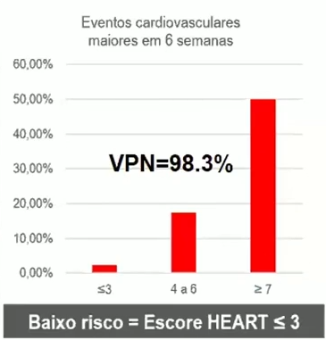
Suspeita de Síndrome Coronariana Aguda (1/2)
Escore HEART
História | 2 = altamente suspeita 1 = moderadamente suspeita 0 = pouco/nada suspeita
ECG | 2 = depressão significativa do segmento ST 1 = distúrbios de repolarização inespecíficos 0 = normal
Anos (idade) | 2 = ≥ 65 anos 1 = ≥ 45 anos e < 65 anos 0 = < 45 anos
Risco (fatores*) | 2 = ≥ 3 ou história de doença aterosclerótica 1 = 1 ou 2 0 = nenhum
Troponina | 2 = ≥ 3x o limite superior 1 = 1 – 3x o limite superior 0 = ≤ limite superior
*hipercolesterolemia, diabetes, hipertensão, obesidade (IMC>30kg/m²), tabagismo (atual ou interrupção há 3 meses), história familiar de DAC precoce
Backus BE et al. Chest pain in the emergency room: a multicenter validation of the HEART Score. Crit Pathw Cardiol. 2010;9(3):164-169.
61 · Dor torácica – Protocolo 2025 | Set 2026
SEU LOGO

Slide 62
Suspeita de Síndrome Coronariana Aguda (2/2)
Desfecho composto: 13,5% no High-Risk contra 0,4% no Low-Risk
Baixo Risco - HEART Pathway =
ECG sem alteração isquêmica
Sem DAC prévia
Escore HEART =0-3
Troponina de alta sensibilidade seriada Negativa
Circulation. 2018;138:2456–246
62 · Dor torácica – Protocolo 2025 | Set 2026
SEU LOGO

Slide 63
Tabela 16 – Aortic dissection detection risk score (ADD-RS)
Condições clínicas predisponentes | Características da dor | Achados no exame clínico
- Síndrome de Marfan ou outra doença do tecido conjuntivo - História familiar de aortopatia - História conhecida de valvopatia aórtica - Manipulação aórtica recente - Aneurisma de aorta torácico conhecido | Dor torácica ou abdominal descrita como: - Início súbito; - Intensidade severa; - Caracterizada como “rasgando” | - Déficit de pulso ou pressão arterial - Déficit neurológico focal (associado a dor) - Sopro de regurgitação aórtica (novo associado a dor) - Hipotensão ou choque
63 · Dor torácica – Protocolo 2025 | Set 2026
SEU LOGO
Notes:
[BACKUP?] Tabela/figura completa da diretriz. Candidato a mover para o backup; não foi movido.

Slide 64
Escore de risco para detecção de dissecção de aorta (ADD-RS) (1/3)
CONDIÇÃO DE ALTO RISCO
Síndrome de Marfan ou outra doença do tecido conjuntivo
História familiar de doença de aorta
Doença valvar aórtica conhecida
Manipulação aórtica recente
Aneurisma de aorta torácica conhecido
CARACTERÍSTICAS DA DOR DE ALTO RISCO
Dor torácica, em dorso ou abdominal conforme descrição a seguir:
Início abrupto
Intensa
Rasgante
ACHADOS DE ALTO RISCO EM EXAMES
Sinais de má perfusão orgânica:
Assimetria de pulso
Assimetria de pressão arterial
Déficit neurológico focal
Sopro de insuficiência aórtica (novo ou desconhecido)
Hipotensão ou choque
Avaliação pelo POCUS:
Sinais diretos: Presença de Flap, hematoma ou úlcera
Sinais indiretos: Dilatação de aorta, derrame pericárdico ou insuficiência valvar aórtica
Realizar ECG e POCUS/Radiografia de tórax*
(quando disponível)
*Casos suspeitos com sinais radiográficos sugestivos de dissecção de aorta (ex: alargamento de mediastino), seguir fluxo de alta probabilidade.
Figura 9 – Fluxograma para investigação de síndrome aórtica aguda.
64 · Dor torácica – Protocolo 2025 | Set 2026
SEU LOGO

Slide 65
Escore de risco para detecção de dissecção de aorta (ADD-RS) (2/3)
Realizar ECG e POCUS/Radiografia de tórax*
(quando disponível)
> 1 ponto no ADD-RS ou com sinais sugestivos
no POCUS/Radiografia de tórax*
≤ 1 ponto no ADD-RS e sem sinais sugestivos
no POCUS/Radiografia de tórax*
Alta probabilidade
Baixa probabilidade
Realizar angiotomografia de aorta torácica e abdominal
*Casos suspeitos com sinais radiográficos sugestivos de dissecção de aorta (ex: alargamento de mediastino), seguir fluxo de alta probabilidade.
Figura 9 – Fluxograma para investigação de síndrome aórtica aguda.
65 · Dor torácica – Protocolo 2025 | Set 2026
SEU LOGO

Slide 66
Escore de risco para detecção de dissecção de aorta (ADD-RS) (3/3)
Baixa probabilidade
D-Dímero
≥ 500 ng/ml
<500 ng/ml
Realizar angiotomografia de aorta torácica e abdominal
Rule-out para dissecção de aorta
Procurar outro diagnóstico
Figura 9 – Fluxograma para investigação de síndrome aórtica aguda.
66 · Dor torácica – Protocolo 2025 | Set 2026
SEU LOGO

Slide 67
Tabela 19 – Escore de Wells: critérios e respectiva pontuação (1/2)
Critérios | Pontos
Sinais clínicos de TVP | +3
Ausência de diagnóstico alternativo mais provável que TEP | +3
TVP ou TEP prévios | +1,5
FC > 100 bpm | +1,5
TVP: trombose venosa profunda; TEP: tromboembolismo pulmonar; bpm: batimentos por minuto.
67 · Dor torácica – Protocolo 2025 | Set 2026
SEU LOGO
Notes:
[BACKUP?] Tabela/figura completa da diretriz. Candidato a mover para o backup; não foi movido.

Slide 68
Tabela 19 – Escore de Wells: critérios e respectiva pontuação (2/2)
Critérios | Pontos
Imobilização por mais de 2 dias ou cirurgia nas últimas 4 semanas | +1,5
Hemoptise | +1
Câncer (atual tratado nos últimos 6 meses, ou se o paciente estiver em cuidados paliativos) | +1
TVP: trombose venosa profunda; TEP: tromboembolismo pulmonar; bpm: batimentos por minuto.
68 · Dor torácica – Protocolo 2025 | Set 2026
SEU LOGO
Notes:
[BACKUP?] Tabela/figura completa da diretriz. Candidato a mover para o backup; não foi movido.

Slide 69
Tabela 20 – Escore de Wells modificado e probabilidade/risco de tromboembolismo pulmonar, a depender da pontuação (1/2)
3 níveis
Pontuação | Probabilidade de TEP | Probabilidade pré-teste
< 2 | 1 a 3% | Baixa
2-6 | 16 a 28% | Intermediária
> 6 | > 40 % | Alta
TEP: tromboembolismo pulmonar.
69 · Dor torácica – Protocolo 2025 | Set 2026
SEU LOGO
Notes:
[BACKUP?] Tabela/figura completa da diretriz. Candidato a mover para o backup; não foi movido.

Slide 70
Tabela 20 – Escore de Wells modificado e probabilidade/risco de tromboembolismo pulmonar, a depender da pontuação (2/2)
2 níveis
Pontuação | Probabilidade de TEP | Probabilidade pré-teste
≤ 4 | 3% | Improvável
> 4 | 28 % | Provável
TEP: tromboembolismo pulmonar.
70 · Dor torácica – Protocolo 2025 | Set 2026
SEU LOGO
Notes:
[BACKUP?] Tabela/figura completa da diretriz. Candidato a mover para o backup; não foi movido.

Slide 71
Tabela 21 – Escore de Genebra (1/4)
Tabela 21 – Escore de Genebra revisado e simplificado e probabilidade e risco de tromboembolismo pulmonar, a depender da pontuação
Escore Genebra (do inglês, Geneva) | Revisado - pontos | Simplificado - pontos
Idade > 65 anos | 1 | 1
TVP e TEP prévios | 3 | 1
Cirurgia ou fratura no último mês | 2 | 1
Neoplasia em atividade | 2 | 1
Dor unilateral em membro inferior | 3 | 1
TVP: trombose venosa profunda; TEP: tromboembolismo pulmonar; FC: frequência cardíaca; bpm: batimentos por minuto.
71 · Dor torácica – Protocolo 2025 | Set 2026
SEU LOGO
Notes:
[BACKUP?] Tabela/figura completa da diretriz. Candidato a mover para o backup; não foi movido.

Slide 72
Tabela 21 – Escore de Genebra (2/4)
Tabela 21 – Escore de Genebra revisado e simplificado e probabilidade e risco de tromboembolismo pulmonar, a depender da pontuação
Escore Genebra (do inglês, Geneva) | Revisado - pontos | Simplificado - pontos
Hemoptise | 2 | 1
Dor a palpação de veias profundas de membro inferior/edema unilateral | 4 | 1
FC 75-94 bpm | 3 | 1
FC ≥ 95 bpm | 5 | 2
TVP: trombose venosa profunda; TEP: tromboembolismo pulmonar; FC: frequência cardíaca; bpm: batimentos por minuto.
72 · Dor torácica – Protocolo 2025 | Set 2026
SEU LOGO
Notes:
[BACKUP?] Tabela/figura completa da diretriz. Candidato a mover para o backup; não foi movido.

Slide 73
Tabela 21 – Escore de Genebra (3/4)
Tabela 21 – Escore de Genebra revisado e simplificado e probabilidade e risco de tromboembolismo pulmonar, a depender da pontuação
Pontuação – Genebra revisado | Probabilidade de TEP | Probabilidade pré-teste
0-3 | 8% | Baixa
4-10 | 28% | Intermediária
≥ 11 | > 60% | Alta
TVP: trombose venosa profunda; TEP: tromboembolismo pulmonar; FC: frequência cardíaca; bpm: batimentos por minuto.
73 · Dor torácica – Protocolo 2025 | Set 2026
SEU LOGO
Notes:
[BACKUP?] Tabela/figura completa da diretriz. Candidato a mover para o backup; não foi movido.

Slide 74
Tabela 21 – Escore de Genebra (4/4)
Tabela 21 – Escore de Genebra revisado e simplificado e probabilidade e risco de tromboembolismo pulmonar, a depender da pontuação
Pontuação – Genebra simplificado (2 níveis) | Probabilidade pré-teste
2 níveis
0-2 | Improvável
≥ 3 | Provável
TVP: trombose venosa profunda; TEP: tromboembolismo pulmonar; FC: frequência cardíaca; bpm: batimentos por minuto.
74 · Dor torácica – Protocolo 2025 | Set 2026
SEU LOGO
Notes:
[BACKUP?] Tabela/figura completa da diretriz. Candidato a mover para o backup; não foi movido.

Slide 75
Tabela 22 – Pulmonary embolism rule-out criteria (PERC) (1/2)
PERC
- Idade ≥ 50 anos
- Frequência cardíaca ≥ 100 bpm
- Saturação de O₂ < 95% em ar ambiente
- Edema assimétrico dos membros inferiores
PERC: pulmonary embolism rule-out criteria; TVP: trombose venosa profunda; TEP: tromboembolismo pulmonar.
75 · Dor torácica – Protocolo 2025 | Set 2026
SEU LOGO
Notes:
[BACKUP?] Tabela/figura completa da diretriz. Candidato a mover para o backup; não foi movido.

Slide 76
Tabela 22 – Pulmonary embolism rule-out criteria (PERC) (2/2)
PERC
- Hemoptise
- Cirurgia ou trauma nas últimas 4 semanas
- História prévia de TVP ou TEP
- Tratamento hormonal
PERC: pulmonary embolism rule-out criteria; TVP: trombose venosa profunda; TEP: tromboembolismo pulmonar.
76 · Dor torácica – Protocolo 2025 | Set 2026
SEU LOGO
Notes:
[BACKUP?] Tabela/figura completa da diretriz. Candidato a mover para o backup; não foi movido.

Slide 77
Fluxograma TEP diagnóstico (1/3)
SUSPEITA DE TEP
PAS ≤ 90 mmHg ou queda ≥ 40 mmHg por > 15’ não causada por arritmia aguda, sepse ou hipovolemia
CHOQUE OU
HIPOTENSÃO?
Não
Sim
CHECAR PROBABILIDADE DIAGNÓSTICA
ALTO RISCO
Wells, Genebra, PERC
Acionar time de choque
TEP: tromboembolismo pulmonar; PAS: pressão arterial sistólica; ECOTT: ecocardiograma transtorácico; VD: ventrículo direito; TC: angiotomografia computadorizada (protocolo TEP).
77 · Dor torácica – Protocolo 2025 | Set 2026
SEU LOGO

Slide 78
Fluxograma TEP diagnóstico (2/3)
ALTO RISCO
ECOTT COM
SOBRECARGA
DE VD²?
ECOTT indisponível
Tratar a causa de instabilidade conforme avaliação clínica-ecocardiográfica
(exames adicionais de acordo com a suspeita diagnóstica)
Não
Sim
Fazer TC
TC indisponível e/ou sem condições de transporte em paciente com sobrecarga de VD
TC negativa para TEP
Procurar outra causa de instabilidade
TC positiva para TEP
Fibrinólise e/ou tratamento intervencionista (seguir diretrizes clínicas de TEP)
²Razão do diâmetro VD/VE ≥1.0; TAPSE <16 mm
TEP: tromboembolismo pulmonar; PAS: pressão arterial sistólica; ECOTT: ecocardiograma transtorácico; VD: ventrículo direito; TC: angiotomografia computadorizada (protocolo TEP).
78 · Dor torácica – Protocolo 2025 | Set 2026
SEU LOGO

Slide 79
Fluxograma TEP diagnóstico (3/3)
Wells, Genebra, PERC
CHECAR PROBABILIDADE DIAGNÓSTICA
Baixa¹ ou Intermediária
(improvável)
Alta probabilidade
(provável)
Fazer D-dímero
Positivo³
Negativo³
Procurar outro diagnóstico
TC
¹Pacientes de baixa probabilidade clínica (Wells, Genebra) que não possuam nenhum critério do PERC presente são considerados de probabilidade muito baixa para o diagnóstico de TEP (em casos selecionados pode ser dispensável o D-dímero).
³D-dímero positivo ≥500 ng/mL (µg/L) ou, a partir dos usar 50 anos de idade, pode usar ponto de corte ajustado por idade (idade x 10) para melhor especificidade do ponto de corte do exame (abaixo do ponto de corte é D-dímero negativo).
TEP: tromboembolismo pulmonar; PAS: pressão arterial sistólica; ECOTT: ecocardiograma transtorácico; VD: ventrículo direito; TC: angiotomografia computadorizada (protocolo TEP).
79 · Dor torácica – Protocolo 2025 | Set 2026
SEU LOGO

Slide 80
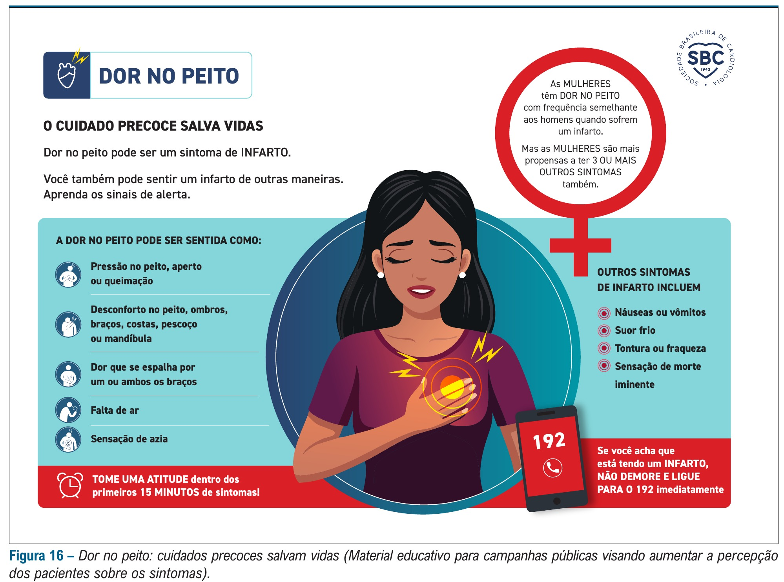
80 · Dor torácica – Protocolo 2025 | Set 2026
SEU LOGO

Slide 81
Top 10 mensagens-chave da Diretriz Brasileira de Atendimento à Dor Torácica na Unidade de Emergência
1
Qualquer pessoa com dor torácica aguda (ou sintoma equivalente), deve procurar atendimento médico imediatamente (orientar população).
6
Utilizar escores de risco e probabilidade diagnóstica para investigação de dissecção de aorta e embolia pulmonar.
2
Serviços de pronto-atendimento devem instituir métricas para conseguir realizar e interpretar o ECG dentro de 10 minutos do atendimento inicial.
7
Na investigação de IAM, preferência por algoritmos de 0-1h ou 0-2h com troponina cardíaca de alta sensibilidade.
3
Avaliar achados de oclusão coronária no ECG (indo além dos critérios clássicos de SCA com elevação de ST).
8
Pacientes classificados como “rule-out” podem ser liberados para investigação ambulatorial com segurança (especialmente na ausência de doença coronária conhecida e HEART score <4).
4
Pedir ajuda imediata nos casos de ECG limítrofe ou de difícil interpretação.
9
Classificação como “rule-in” (admissão) indica necessidade de definir se há diagnóstico de IAM ou investigar ativamente outra causa de injúria.
POCUS é ferramenta complementar útil, especialmente nos casos de instabilidade ou suspeitas específicas (ex: dissecção de aorta).
Exame de imagem deve ser indicado em casos de probabilidade intermediária (zona de observação) e a escolha do método se baseia principalmente na disponibilidade/experiência do serviço, antecedente de DAC conhecida e se paciente já realizou estes exames previamente.
5
10
Figura 17 – 10 Mensagens Principais da Diretriz de Atendimento à Dor Torácica na Unidade de Emergência. ECG: eletrocardiograma; SCA: síndrome coronariana aguda; POCUS: Ponint of Care Ultrasound; IAM: infarto agudo do miocárdio; DAC: doença arterial coronária.
81 · Dor torácica – Protocolo 2025 | Set 2026
SEU LOGO

Slide 82
82 · Dor torácica – Protocolo 2025 | Set 2026
SEU LOGO
Notes:
[REVISÃO] Slide sem conteúdo visível. Sugestão: remover ou preencher.

Slide 83
Investigação não invasiva – Sem DAC conhecida (1/2)
Teste prévio?
Sem DAC conhecida
Sim
Resultado do teste
Não
Angio-TC ou estresse*
*Escolha do teste deve ser guiada pela disponibilidade e expertise.
Figura 13 – Fluxograma de investigação não invasiva em paciente sem doença arterial coronariana conhecida. SCA: síndrome coronariana aguda; DAC: doença arterial coronariana; CATE: cateterismo cardíaco; PET: tomografia por emissão de pósitrons; SPECT: tomografia computadorizada por emissão de fóton único; Angio-TC: angiotomografia coronária por tomografia computadorizada; VPN: valor preditivo negativo.
83 · Dor torácica – Protocolo 2025 | Set 2026
SEU LOGO
Notes:
TEXTO ORIGINAL DAS CAIXAS (antes de reduzir para 1–3 palavras) – Investigação não invasiva – Sem DAC conhecida
• Início: Sem doença arterial coronariana conhecida
• Decisão: Teste prévio?
• Sim → resultado (slide de detalhe): caixa de resumo “Resultado do teste” criada na divisão do fluxo (não existia no original)
• Sim, etapa 1: Negativo e recente → Considerar Alta
• Sim, etapa 2: Teste de estresse inconclusivo ou anormalidade discreta → Angio-TC
• Sim, etapa 3: Teste de estresse com isquemia moderada a importante / Sem CATE prévio → CATE
• Não: Angio-TC ou teste de estresse*
• Nota: *Escolha do teste deve ser guiada pela disponibilidade e expertise.

Slide 84
Investigação não invasiva – Sem DAC conhecida (2/2)
Teste prévio: Sim
Negativo e recente
Considerar Alta
Estresse inconclusivo
Angio-TC
Isquemia moderada/importante
CATE
*Escolha do teste deve ser guiada pela disponibilidade e expertise.
Figura 13 – Fluxograma de investigação não invasiva em paciente sem doença arterial coronariana conhecida. SCA: síndrome coronariana aguda; DAC: doença arterial coronariana; CATE: cateterismo cardíaco; PET: tomografia por emissão de pósitrons; SPECT: tomografia computadorizada por emissão de fóton único; Angio-TC: angiotomografia coronária por tomografia computadorizada; VPN: valor preditivo negativo.
84 · Dor torácica – Protocolo 2025 | Set 2026
SEU LOGO
Notes:
TEXTO ORIGINAL DAS CAIXAS (antes de reduzir para 1–3 palavras) – Investigação não invasiva – Sem DAC conhecida
• Início: Sem doença arterial coronariana conhecida
• Decisão: Teste prévio?
• Sim → resultado (slide de detalhe): caixa de resumo “Resultado do teste” criada na divisão do fluxo (não existia no original)
• Sim, etapa 1: Negativo e recente → Considerar Alta
• Sim, etapa 2: Teste de estresse inconclusivo ou anormalidade discreta → Angio-TC
• Sim, etapa 3: Teste de estresse com isquemia moderada a importante / Sem CATE prévio → CATE
• Não: Angio-TC ou teste de estresse*
• Nota: *Escolha do teste deve ser guiada pela disponibilidade e expertise.

Slide 85
Investigação não invasiva – Definições (sem DAC)
Exame negativo recente
Teste de estresse
Angiografia coronária invasiva ou não-invasiva (angiotomografia) completamente normal (sem placa ou estenose) realizada dentro de 2 anos
ou Teste funcional com estresse adequado e resultado normal realizado dentro de 1 ano do quadro atual de dor torácica
Obs: Improvável a presença de SCA e DAC significativa se exame negativo recente (a ausência de aterosclerose coronária na angiotomografia fornece o maior VPN para risco futuro de SCA)
• Ecocardiograma com estresse
• PET/SPECT com estresse
• Ressonância de coração com estresse farmacológico
• Teste de esforço (idealmente com avaliação de imagem associada)
85 · Dor torácica – Protocolo 2025 | Set 2026
SEU LOGO

Slide 86
Investigação não invasiva – DAC conhecida (1/2)
Obstrutiva?
DAC conhecida
Sim
Critérios de risco
Não
Angio-TC (preferência)*
*Escolha do teste deve ser guiada pela disponibilidade e expertise.
Figura 14 – Fluxograma de investigação não invasiva em paciente com doença arterial coronariana conhecida. DAC: doença arterial coronariana; CATE: cateterismo cardíaco; ICP: intervenção coronariana percutânea; CRM: cirurgia de revascularização do miocárdio; Angio-TC: angiotomografia coronária por tomografia computadorizada; TCE: tronco da coronária esquerda; FFR-CT: reserva de fluxo fracionada obtida por tomografia computadorizada.
86 · Dor torácica – Protocolo 2025 | Set 2026
SEU LOGO
Notes:
TEXTO ORIGINAL DAS CAIXAS (antes de reduzir para 1–3 palavras) – Investigação não invasiva – DAC conhecida
• Início: DAC conhecida
• Decisão: Obstrutiva?
• Sim → critérios (slide de detalhe): caixa de resumo “Critérios de risco” criada na divisão do fluxo (não existia no original)
• Sim, etapa 1: Critérios de alto risco → CATE
• Sim, etapa 2: Sem critérios de alto risco → Teste de estresse (preferência)*
• Não: Angio-TC (preferência)*
• Nota: *Escolha do teste deve ser guiada pela disponibilidade e expertise.

Slide 87
Investigação não invasiva – DAC conhecida (2/2)
Obstrutiva: Sim
Alto risco
CATE
Sem alto risco
Estresse (preferência)*
*Escolha do teste deve ser guiada pela disponibilidade e expertise.
Figura 14 – Fluxograma de investigação não invasiva em paciente com doença arterial coronariana conhecida. DAC: doença arterial coronariana; CATE: cateterismo cardíaco; ICP: intervenção coronariana percutânea; CRM: cirurgia de revascularização do miocárdio; Angio-TC: angiotomografia coronária por tomografia computadorizada; TCE: tronco da coronária esquerda; FFR-CT: reserva de fluxo fracionada obtida por tomografia computadorizada.
87 · Dor torácica – Protocolo 2025 | Set 2026
SEU LOGO
Notes:
TEXTO ORIGINAL DAS CAIXAS (antes de reduzir para 1–3 palavras) – Investigação não invasiva – DAC conhecida
• Início: DAC conhecida
• Decisão: Obstrutiva?
• Sim → critérios (slide de detalhe): caixa de resumo “Critérios de risco” criada na divisão do fluxo (não existia no original)
• Sim, etapa 1: Critérios de alto risco → CATE
• Sim, etapa 2: Sem critérios de alto risco → Teste de estresse (preferência)*
• Não: Angio-TC (preferência)*
• Nota: *Escolha do teste deve ser guiada pela disponibilidade e expertise.

Slide 88
Investigação não invasiva – Definições (DAC conhecida)
DAC conhecida
Critérios de alto risco
• Obstrutiva (≥ 50%, ICP ou CRM prévia)
• Não obstrutiva (DAC < 50% em CATE ou angioTC e sem ICP ou CRM prévia)
• TCE ≥ 50%, triarterial ≥ 70% ou FFR-CT ≤ 0.8 ou angina frequente ou isquemia moderada a importante
88 · Dor torácica – Protocolo 2025 | Set 2026
SEU LOGO

Slide 89
Diagnóstico – IAM com coronariografia normal (1/2)
Troponina elevada
Excluir alternativos
Primeira etapa
Rever angiografia
Rever função VE
Figura 15 – Fluxograma de diagnóstico em casos de infarto agudo do miocárdio com coronariografia normal. TEP: tromboembolismo pulmonar; DAC: doença arterial coronariana; RM: ressonância magnética; IVUS: ultrassonografia intravascular; OCT: tomografia de coerência óptica.
89 · Dor torácica – Protocolo 2025 | Set 2026
SEU LOGO
Notes:
TEXTO ORIGINAL DAS CAIXAS (antes de reduzir para 1–3 palavras) – Diagnóstico – IAM com coronariografia normal (1/2)
• Início: Elevação de troponina + Angiografia normal ou lesão < 50%
• Etapa: Excluir diagnósticos alternativos: - Sepse - TEP - Contusão cardíaca - Outras causas de elevação de troponina não cardiológica
• Primeira etapa, caixa 1: Rever achados da angiografia: DAC; Dissecção coronariana; Embolia e trombo coronariano
• Primeira etapa, caixa 2: Rever função do VE (Eco e ventriculografia): Takotsubo; Outras cardiomiopatias

Slide 90
Diagnóstico – IAM com coronariografia normal (2/2)
Segunda etapa
RM cardíaca
IVUS e OCT
Testes provocativos
Figura 15 – Fluxograma de diagnóstico em casos de infarto agudo do miocárdio com coronariografia normal. TEP: tromboembolismo pulmonar; DAC: doença arterial coronariana; RM: ressonância magnética; IVUS: ultrassonografia intravascular; OCT: tomografia de coerência óptica.
90 · Dor torácica – Protocolo 2025 | Set 2026
SEU LOGO
Notes:
TEXTO ORIGINAL DAS CAIXAS (antes de reduzir para 1–3 palavras) – Diagnóstico – IAM com coronariografia normal (2/2)
• Segunda etapa, caixa 1: RM cardíaca: DAC; Miocardite; Outras cardiomiopatias
• Segunda etapa, caixa 2: Imagem vascular intracoronariana (IVUS e OCT): Ruptura de placa; Embolia e trombo coronariano; Dissecção coronariana
• Segunda etapa, caixa 3: Testes provocativos e funcionais: Espasmo coronariano; Doença microvascular

Slide 91
Tabela 29 – Investigação adicional de pacientes com injúria miocárdica e angiografia normal ou com lesões coronarianas < 50%
 | Classe de recomendação | Nível de evidência
Confirmar se, de fato, trata-se de caso de TINOCA (rever imagem da angiografia em busca de obstrução, dissecção, embolia, trombo coronário; checar outros exames em busca de diagnósticos diferenciais como Takotsubo). | I | C
Solicitar ressonância magnética cardíaca e outros exames adicionais conforme suspeita clínica (ex.: imagem intracoronária e/ou testes para avaliação de espasmo ou doença microvascular). | IIa | C
91 · Dor torácica – Protocolo 2025 | Set 2026
SEU LOGO
Notes:
[BACKUP?] Tabela/figura completa da diretriz. Candidato a mover para o backup; não foi movido.

Slide 92
Tabela 30 – Condições clínicas em que o teste de esforço não está indicado na unidade de emergência (1/2)
TE contraindicado nas seguintes situações:
Dor torácica claramente de origem traumática
Dissecção aguda da aorta
Embolia pulmonar aguda
Pericardites e miocardites
Dor torácica associada a estado febril agudo
HAS: hipertensão arterial sistêmica; PA: pressão arterial; TE: teste de esforço.
92 · Dor torácica – Protocolo 2025 | Set 2026
SEU LOGO
Notes:
[BACKUP?] Tabela/figura completa da diretriz. Candidato a mover para o backup; não foi movido.

Slide 93
Tabela 30 – Condições clínicas em que o teste de esforço não está indicado na unidade de emergência (2/2)
TE contraindicado nas seguintes situações:
Estenose aórtica grave sintomática
Evidências de insuficiência cardíaca descompensada
Sinais de má perfusão periférica
Arritmias e HAS não controladas
HAS: hipertensão arterial sistêmica; PA: pressão arterial; TE: teste de esforço.
93 · Dor torácica – Protocolo 2025 | Set 2026
SEU LOGO
Notes:
[BACKUP?] Tabela/figura completa da diretriz. Candidato a mover para o backup; não foi movido.

Slide 94
Tabela 31 – Alterações no eletrocardiograma de base que limitam a acurácia diagnóstica do teste de esforço para isquemia miocárdica (1/2)
Limitam a acurácia do TE:
Bloqueio de ramo esquerdo
Sobrecarga ventricular esquerda
Sobrecarga ventricular direita
Estimulação cardíaca artificial
TE: teste de esforço.
94 · Dor torácica – Protocolo 2025 | Set 2026
SEU LOGO
Notes:
[BACKUP?] Tabela/figura completa da diretriz. Candidato a mover para o backup; não foi movido.

Slide 95
Tabela 31 – Alterações no eletrocardiograma de base que limitam a acurácia diagnóstica do teste de esforço para isquemia miocárdica (2/2)
Limitam a acurácia do TE:
Pré-excitação ventricular
Fibrilação e flutter atriais
Infradesnível de ST de base ≥ 1 mm
TE: teste de esforço.
95 · Dor torácica – Protocolo 2025 | Set 2026
SEU LOGO
Notes:
[BACKUP?] Tabela/figura completa da diretriz. Candidato a mover para o backup; não foi movido.

Slide 96
Tabela 32 – Indicações de teste ergométrico na dor torácica aguda
Indicações de teste ergométrico na dor torácica aguda
O teste ergométrico pode ser recomendado para indivíduos com dor torácica aguda, em que haja suspeita clínica de isquemia miocárdica com probabilidade intermediária de DAC (ou seja, que não tenham sido classificados como baixa ou alta probabilidade de DAC), com ECG e biomarcadores de injúria miocárdica normais e que sejam elegíveis para a realização do esforço físico (idealmente associado a métodos de imagem). | IIa | B
O tempo para a realização do exame deve ser o tempo suficiente para afastar IAM com segurança (varia conforme o período de início da dor torácica e o tipo de biomarcador utilizado). | IIa | B
Em pacientes com dor torácica aguda de suposta origem isquêmica e probabilidade intermediária, admitidos na unidade de emergência com um TE máximo negativo para isquemia realizado nos últimos 12 meses, priorizar outro exame conforme suspeita clínica (não repetir TE*). | IIa | B
DAC: doença arterial coronariana; ECG: eletrocardiograma; IAM: infarto agudo do miocárdio; TE: teste de esforço. *Desde que não haja mudança relevante em relação ao quadro clínico pregresso.
96 · Dor torácica – Protocolo 2025 | Set 2026
SEU LOGO
Notes:
[BACKUP?] Tabela/figura completa da diretriz. Candidato a mover para o backup; não foi movido.

Slide 97
Tabela 33 – Indicações de ecocardiograma na dor torácica aguda
 | Classe de recomendação | Nível de evidência
Nos pacientes com dor torácica na sala de emergência, nos quais o eletrocardiograma e a troponina sejam inconclusivos e persiste a suspeita, um ecocardiograma transtorácico em repouso, com ou sem agentes de realce miocárdico, deve ser recomendado em até 12 horas do início da dor, a fim avaliar a alterações isquêmicas. | I | B
Nos pacientes com dor torácica na sala de emergência, nos quais já se exclui a possibilidade de necrose e de isquemia miocárdica de repouso, por ausência de sinais ecocardiográficos ou eletrocardiográficos de isquemia, um exame sob estresse indutor de isquemia miocárdica, farmacológico ou sob esforço pode ser utilizado antes da alta, quando não houver segurança para investigação ambulatorial. | I | B
Uso do ecocardiograma transtorácico para o diagnóstico de pericardite aguda naqueles pacientes com dor torácica na sala de emergência, associada a outros achados, como moléstia febril aguda, com ou sem queda do estado geral, e característica fásica respiratória dessa dor, com ou sem alterações características do segmento ST/T ao eletrocardiograma de repouso. | I | B
97 · Dor torácica – Protocolo 2025 | Set 2026
SEU LOGO
Notes:
[BACKUP?] Tabela/figura completa da diretriz. Candidato a mover para o backup; não foi movido.

Slide 98
Tabela 34 – Medicina nuclear em cardiologia
Tabela 34 – Recomendações para uso das técnicas de medicina nuclear em cardiologia em pacientes com dor torácica aguda na emergência
 | Classe de recomendação | Nível de evidência
Para pacientes de risco intermediário com dor torácica aguda e sem DAC conhecida, o uso do PET/SPECT de estresse é útil para o diagnóstico de isquemia miocárdica. | I | B
Para pacientes com risco intermediário com dor torácica aguda presente ou até em 2 horas do desaparecimento da dor e com marcadores de injúria miocárdica iniciais negativos, é útil a realização de administração do radiotraçador durante a dor torácica para afastar isquemia miocárdica. | I | B
Para pacientes de risco intermediário com dor torácica aguda e DAC conhecida, que apresentam novos sintomas ou piora dos sintomas, PET/SPECT de estresse pode ser considerada para avaliação de isquemia miocárdica. | IIa | B
Para pacientes de risco intermediário, com dor torácica aguda e sem DAC conhecida, com angiografia (invasiva ou não invasiva) inconclusiva, a realização de PET/SPECT de estresse pode ser útil para o diagnóstico de isquemia miocárdica. | IIa | C
DAC: doença arterial coronariana.
98 · Dor torácica – Protocolo 2025 | Set 2026
SEU LOGO
Notes:
[BACKUP?] Tabela/figura completa da diretriz. Candidato a mover para o backup; não foi movido.

Slide 99
Tabela 36 – Recomendações da angiotomografia das artérias coronárias na suspeita de síndrome coronariana aguda
 | Classe de recomendação | Nível de evidência
Avaliação de pacientes com suspeita de SCA de risco baixo ou intermediário com ECG normal ou não diagnóstico e marcadores de injúria miocárdica normais ou alterados, porém sem definição de infarto miocárdico*. | I | A
Avaliação de pacientes com dor torácica aguda pela técnica do descarte triplo (triple rule-out). | IIb | B
Avaliação de pacientes com suspeita de SCA e critérios de risco alto. | III | C
Avaliação de pacientes com diagnóstico definitivo de infarto do miocárdio | III | C
SCA: síndrome coronariana aguda; ECG: eletrocardiograma. *Se kit disponível for a troponina convencional (sem critérios de alta sensibilidade), a aplicação da CTA nos casos negativos reduz a taxa e o tempo de internação; nos locais com troponina de alta sensibilidade, a CTA ajuda em casos sem definição diagnóstica, incluindo aqueles com elevações até níveis intermediários (reduz necessidade de cateterismo, sem aumento de eventos cardiovasculares após 1 ano de acompanhamento).
99 · Dor torácica – Protocolo 2025 | Set 2026
SEU LOGO
Notes:
[BACKUP?] Tabela/figura completa da diretriz. Candidato a mover para o backup; não foi movido.

Slide 100
Tabela 40 – Recomendações para implementação de unidades de dor torácica (1/2)
 | Classe de recomendação | Nível de evidência
As UDTs devem ser implementadas em centros de emergência de alto volume e/ou de referência cardiovascular. | I | A
As UDTs devem coletar indicadores de qualidade de forma sistemática, com avaliação contínua de melhorias baseadas nas métricas identificadas. | I | A
As UDTs devem dispor de médicos e profissionais de apoio habilitados para execução dos protocolos e interpretação de ECG. | I | C
As UDTs devem dispor de ECG e marcadores de injúria miocárdica (preferencialmente troponina de alta sensibilidade). | I | A
UDT: unidade de dor torácica; ECG: eletrocardiograma.
100 · Dor torácica – Protocolo 2025 | Set 2026
SEU LOGO
Notes:
[BACKUP?] Tabela/figura completa da diretriz. Candidato a mover para o backup; não foi movido.

Slide 101
Tabela 40 – Recomendações para implementação de unidades de dor torácica (2/2)
 | Classe de recomendação | Nível de evidência
As UDTs devem dispor de acesso à realização de ecocardiograma de urgência. | I | C
As UDTs devem dispor de acesso a laboratório de hemodinâmica 24/7 (no próprio serviço ou em um sistema integrado de referenciamento de emergência). | I | C
As UDTs devem dispor de protocolos de diagnóstico e tratamento para as principais síndromes de dor torácica aguda potencialmente fatais. | I | C
As UDTs devem dispor de métodos não invasivos para investigação de doença coronária e/ou isquemia. | IIa | C
UDT: unidade de dor torácica; ECG: eletrocardiograma.
101 · Dor torácica – Protocolo 2025 | Set 2026
SEU LOGO
Notes:
[BACKUP?] Tabela/figura completa da diretriz. Candidato a mover para o backup; não foi movido.

Slide 102
Rota diagnóstica – ECG inicial não-diagnóstico (1/2)
Figura 6 – Passo 2: avaliação inicial da rota diagnóstica.
REPETIR ECG A CADA 10-20 MINUTOS
(apoio de médico experiente),
MANTER MONITORIZAÇÃO E TRATAR CRITÉRIOS DE INSTABILIDADE
(acionar time de choque se instabilidade hemodinâmica)
BUSCAR ATIVAMENTE OUTROS DIAGNÓSTICOS
avaliação clínica detalhada
uso de escores diagnósticos
RX
POCUS
outros exames conforme suspeita
ALGORITMOS DE TROPONINA*
ECG LIMÍTROFE/
DUVIDOSO OU
CRITÉRIOS DE
INSTABILIDADE CLÍNICA
(incluindo dor persistente)?
+
+
Sim
*Algoritmos de troponina conforme figuras 11A e 11B
102 · Dor torácica – Protocolo 2025 | Set 2026
SEU LOGO
Notes:
[BACKUP?] Slide repete o slide 32. Candidato a remoção ou backup; não foi movido.

Slide 103
Rota diagnóstica – ECG inicial não-diagnóstico (2/2)
Figura 6 – Passo 2: avaliação inicial da rota diagnóstica.
REPETIR ECG SE PIORA CLÍNICA
(imediatamente)
AVALIAÇÃO CLÍNICA DETALHADA
(incluindo escores clínicos)
E ALGORITMOS DE TROPONINA*
(outros exames conforme suspeita diagnóstica)
ECG LIMÍTROFE/
DUVIDOSO OU
CRITÉRIOS DE
INSTABILIDADE CLÍNICA
(incluindo dor persistente)?
+
Não
*Algoritmos de troponina conforme figuras 11A e 11B
103 · Dor torácica – Protocolo 2025 | Set 2026
SEU LOGO

Slide 104

Paciente sem critérios de instabilidade
• Definir a dor torácica:
1) Sintoma altamente suspeito de SCA (por exemplo, dor isquêmica cardíaca),
2) Sintoma moderadamente suspeito (por exemplo, dor possivelmente isquêmica
3) Sintoma pouco/nada suspeito (por exemplo, dor torácica não cardíaca)
Suspeita de SCA
ou Síndromes Aórticas
Agudas ou TEP?
Não
Sim
Propedêutica Específica
Escores de risco
104 · Dor torácica – Protocolo 2025 | Set 2026
SEU LOGO
Notes:
TEXTO ORIGINAL DAS CAIXAS (antes de reduzir para 1–3 palavras) – Paciente sem critérios de instabilidade
• Decisão: Suspeita de SCA ou Síndromes Aórticas Agudas ou TEP ?
• Não: Propedêutica Específica
• Sim: Escores Clínicos de Risco e Probabilidade Diagnóstica

Slide 105
Suspeita de síndrome aórtica aguda- ADD-RS Risk Score (1/2)
Tabela 16 – Aortic dissection detection risk score (ADD-RS)
Condições clínicas predisponentes | Características da dor | Achados no exame clínico
- Síndrome de Marfan ou outra doença do tecido conjuntivo - História familiar de aortopatia - História conhecida de valvopatia aórtica - Manipulação aórtica recente - Aneurisma de aorta torácico conhecido | Dor torácica ou abdominal descrita como: - Início súbito; - Intensidade severa; - Caracterizada como “rasgando” | - Déficit de pulso ou pressão arterial - Déficit neurológico focal (associado a dor) - Sopro de regurgitação aórtica (novo associado a dor) - Hipotensão ou choque
Até 1 ponto - baixo risco
2 ou 3 pontos - alto risco
105 · Dor torácica – Protocolo 2025 | Set 2026
SEU LOGO
Notes:
[BACKUP?] Tabela/figura completa da diretriz (repete o slide 47). Candidato a mover para o backup; não foi movido.

Slide 106
Suspeita de síndrome aórtica aguda- ADD-RS Risk Score (2/2)
Tabela 18 – Estratificação de risco e probabilidade diagnóstica na avaliação de dor torácica na suspeita de síndrome aórtica aguda
 | Classe de recomendação | Nível de evidência
ADD-RS pode ser aplicado em pacientes com suspeita de SAA como parte da avaliação inicial. | IIa | B
POCUS feito por médico capacitado pode ser aplicado em adição ao ADD-RS para incremento na avaliação da probabilidade diagnóstica. | IIa | B
AORTA pode ser aplicado em pacientes com suspeita de SAA de forma adicional ou como alternativa ao ADD-RS. | IIb | C
ADD-RS e AORTA NÃO devem ser utilizados exclusivamente na avaliação inicial em pacientes com suspeita de SAA para exclusão ou confirmação diagnóstica. | III | B
POCUS: point-of-care ultrasound; SAA: síndrome aórtica aguda.
106 · Dor torácica – Protocolo 2025 | Set 2026
SEU LOGO
Notes:
[BACKUP?] Tabela/figura completa da diretriz (repete o slide 47). Candidato a mover para o backup; não foi movido.

Slide 107
Suspeita de Tromboembolismo Pulmonar- Escore de Wells (1/5)
Tabela 19 – Escore de Wells: critérios e respectiva pontuação
Critérios | Pontos
Sinais clínicos de TVP | +3
Ausência de diagnóstico alternativo mais provável que TEP | +3
TVP ou TEP prévios | +1,5
FC > 100 bpm | +1,5
TVP: trombose venosa profunda; TEP: tromboembolismo pulmonar; bpm: batimentos por minuto.
107 · Dor torácica – Protocolo 2025 | Set 2026
SEU LOGO
Notes:
[BACKUP?] Tabela/figura completa da diretriz (repete o conteúdo dos slides 49 e 50). Candidato a mover para o backup; não foi movido.

Slide 108
Suspeita de Tromboembolismo Pulmonar- Escore de Wells (2/5)
Tabela 19 – Escore de Wells: critérios e respectiva pontuação
Critérios | Pontos
Imobilização por mais de 2 dias ou cirurgia nas últimas 4 semanas | +1,5
Hemoptise | +1
Câncer (atual tratado nos últimos 6 meses, ou se o paciente estiver em cuidados paliativos) | +1
TVP: trombose venosa profunda; TEP: tromboembolismo pulmonar; bpm: batimentos por minuto.
108 · Dor torácica – Protocolo 2025 | Set 2026
SEU LOGO
Notes:
[BACKUP?] Tabela/figura completa da diretriz (repete o conteúdo dos slides 49 e 50). Candidato a mover para o backup; não foi movido.

Slide 109
Suspeita de Tromboembolismo Pulmonar- Escore de Wells (3/5)
Tabela 20 – Escore de Wells modificado e probabilidade/risco de tromboembolismo pulmonar, a depender da pontuação
3 níveis
Pontuação | Probabilidade de TEP | Probabilidade pré-teste
< 2 | 1 a 3% | Baixa
2-6 | 16 a 28% | Intermediária
> 6 | > 40 % | Alta
TVP: trombose venosa profunda; TEP: tromboembolismo pulmonar; bpm: batimentos por minuto.
109 · Dor torácica – Protocolo 2025 | Set 2026
SEU LOGO
Notes:
[BACKUP?] Tabela/figura completa da diretriz (repete o conteúdo dos slides 49 e 50). Candidato a mover para o backup; não foi movido.

Slide 110
Suspeita de Tromboembolismo Pulmonar- Escore de Wells (4/5)
Tabela 20 – Escore de Wells modificado e probabilidade/risco de tromboembolismo pulmonar, a depender da pontuação
2 níveis
Pontuação | Probabilidade de TEP | Probabilidade pré-teste
≤ 4 | 3% | Improvável
> 4 | 28 % | Provável
TVP: trombose venosa profunda; TEP: tromboembolismo pulmonar; bpm: batimentos por minuto.
110 · Dor torácica – Protocolo 2025 | Set 2026
SEU LOGO
Notes:
[BACKUP?] Tabela/figura completa da diretriz (repete o conteúdo dos slides 49 e 50). Candidato a mover para o backup; não foi movido.

Slide 111
Suspeita de Tromboembolismo Pulmonar- Escore de Wells (5/5)
Tabela 23 – Estratificação de risco e probabilidade diagnóstica na avaliação de dor torácica na suspeita de tromboembolismo pulmonar
 | Classe de recomendação | Nível de evidência
Escore de Wells, Genebra revisado e Genebra simplificado devem ser aplicados em pacientes com suspeita de TEP na avaliação inicial de probabilidade pré-teste, como parte da avaliação inicial. | I | A
Escore PERC pode ser aplicado na avaliação inicial em pacientes com suspeita de TEP com baixa probabilidade pré-teste para protocolo de rule out. | IIa | B
TEP: tromboembolismo pulmonar; PERC: pulmonary embolism rule-out criteria.
111 · Dor torácica – Protocolo 2025 | Set 2026
SEU LOGO
Notes:
[BACKUP?] Tabela/figura completa da diretriz (repete o conteúdo dos slides 49 e 50). Candidato a mover para o backup; não foi movido.

Slide 112
Recomendações para AngioTC na Suspeita de SCA ou TEP/ SAA
Tabela 36 – Recomendações da angiotomografia das artérias coronárias na suspeita de síndrome coronariana aguda
 | Classe de recomendação | Nível de evidência
Avaliação de pacientes com suspeita de SCA de risco baixo ou intermediário com ECG normal ou não diagnóstico e marcadores de injúria miocárdica normais ou alterados, porém sem definição de infarto miocárdico*. | I | A
Avaliação de pacientes com dor torácica aguda pela técnica do descarte triplo (triple rule-out). | IIb | B
Avaliação de pacientes com suspeita de SCA e critérios de risco alto. | III | C
Avaliação de pacientes com diagnóstico definitivo de infarto do miocárdio | III | C
SCA: síndrome coronariana aguda; ECG: eletrocardiograma. *Se kit disponível for a troponina convencional (sem critérios de alta sensibilidade), a aplicação da CTA nos casos negativos reduz a taxa e o tempo de internação; nos locais com troponina de alta sensibilidade, a CTA ajuda em casos sem definição diagnóstica, incluindo aqueles com elevações até níveis intermediários (reduz necessidade de cateterismo, sem aumento de eventos cardiovasculares após 1 ano de acompanhamento).
112 · Dor torácica – Protocolo 2025 | Set 2026
SEU LOGO
Notes:
[BACKUP?] Tabela/figura completa da diretriz (repete o slide 66 com destaque). Candidato a mover para o backup; não foi movido.

Slide 113
Investigação não invasiva – Sem DAC conhecida (1/2)
Teste prévio?
Sem DAC conhecida
Sim
Resultado do teste
Não
Angio-TC ou estresse*
*Escolha do teste deve ser guiada pela disponibilidade e expertise.
113 · Dor torácica – Protocolo 2025 | Set 2026
SEU LOGO
Notes:
TEXTO ORIGINAL DAS CAIXAS (antes de reduzir para 1–3 palavras) – Investigação não invasiva – Sem DAC conhecida
• Início: Sem doença arterial coronariana conhecida
• Decisão: Teste prévio?
• Sim → resultado (slide de detalhe): caixa de resumo “Resultado do teste” criada na divisão do fluxo (não existia no original)
• Sim, etapa 1: Negativo e recente → Considerar Alta
• Sim, etapa 2: Teste de estresse inconclusivo ou anormalidade discreta → Angio-TC
• Sim, etapa 3: Teste de estresse com isquemia moderada a importante / Sem CATE prévio → CATE
• Não: Angio-TC ou teste de estresse*
• Nota: *Escolha do teste deve ser guiada pela disponibilidade e expertise.

Slide 114
Investigação não invasiva – Sem DAC conhecida (2/2)
Teste prévio: Sim
Negativo e recente
Considerar Alta
Estresse inconclusivo
Angio-TC
Isquemia moderada/importante
CATE
*Escolha do teste deve ser guiada pela disponibilidade e expertise.
114 · Dor torácica – Protocolo 2025 | Set 2026
SEU LOGO
Notes:
TEXTO ORIGINAL DAS CAIXAS (antes de reduzir para 1–3 palavras) – Investigação não invasiva – Sem DAC conhecida
• Início: Sem doença arterial coronariana conhecida
• Decisão: Teste prévio?
• Sim → resultado (slide de detalhe): caixa de resumo “Resultado do teste” criada na divisão do fluxo (não existia no original)
• Sim, etapa 1: Negativo e recente → Considerar Alta
• Sim, etapa 2: Teste de estresse inconclusivo ou anormalidade discreta → Angio-TC
• Sim, etapa 3: Teste de estresse com isquemia moderada a importante / Sem CATE prévio → CATE
• Não: Angio-TC ou teste de estresse*
• Nota: *Escolha do teste deve ser guiada pela disponibilidade e expertise.

Slide 115
Investigação não invasiva – Definições (sem DAC)
Exame negativo recente
Teste de estresse
Angiografia coronária invasiva ou não-invasiva (angiotomografia) completamente normal (sem placa ou estenose) realizada dentro de 2 anos
ou Teste funcional com estresse adequado e resultado normal realizado dentro de 1 ano do quadro atual de dor torácica
Obs: Improvável a presença de SCA e DAC significativa se exame negativo recente (a ausência de aterosclerose coronária na angiotomografia fornece o maior VPN para risco futuro de SCA)
• Ecocardiograma com estresse
• PET/SPECT com estresse
• Ressonância de coração com estresse farmacológico
• Teste de esforço (idealmente com avaliação de imagem associada)
115 · Dor torácica – Protocolo 2025 | Set 2026
SEU LOGO

Slide 116
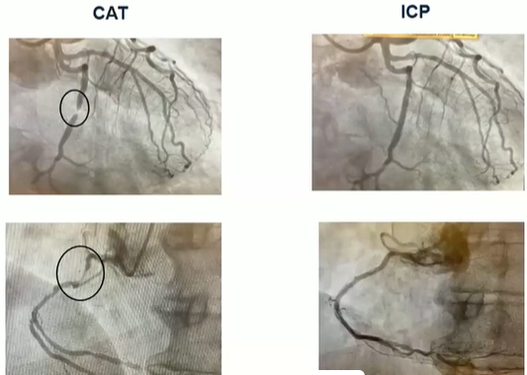
Troponina e ECG normais não é sempre = Baixo Risco e alta precoce em todos... Valorize a Angina Instável !
Paciente masc, 52 anos
Sem fatores de risco tradicionais
Dor torácica típicamente anginosa
Curva de Troponina de alta sensibilidade e ECG normais ...
Angiotomografia com lesões obstrutivas ACX e ACD
116 · Dor torácica – Protocolo 2025 | Set 2026
SEU LOGO

Slide 117

Pontos importantes na condução da DT com ECG não diagnóstico
ECG é realmente normal?
Fundamental valorizar ainda mais os sintomas
Utilização dos escores de Risco para sistematização e auxílio na conduta
Saber aplicar e interpretar dosagens de troponina
Utilização de rotas de investigação e exames complementares
Diagnóstico Final ou Sindrômico
Decisão de internação ou Alta
Melhor gestão de recursos
Redução de Mortalidade e Sequelas Graves
117 · Dor torácica – Protocolo 2025 | Set 2026
SEU LOGO

Slide 118
118 · Dor torácica – Protocolo 2025 | Set 2026
SEU LOGO
Notes:
[REVISÃO] Slide sem conteúdo visível. Sugestão: remover ou preencher.

Slide 119
NUANCES DO ECG
SEÇÃO 01 · ECG
119 · Dor torácica – Protocolo 2025 | Set 2026

Slide 120
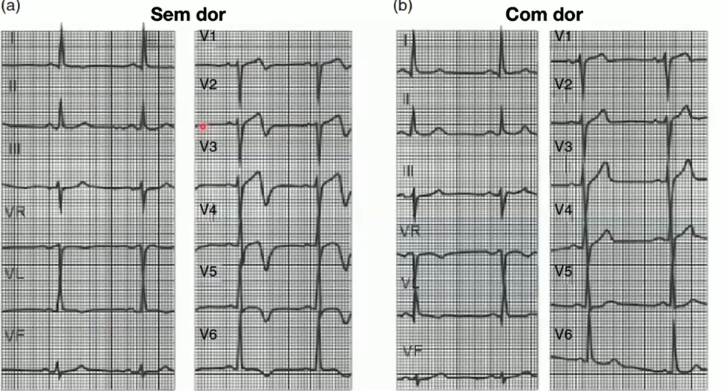
Wellens
Sub oclusão de artéria descendente anterior (DA) em seu terço proximal com (a) ECG sem dor apresentando ondas T com padrão plus/minus em precordiais (V1 a V6), que (b) pseudo normalizam quando na presença de sintomas. Este é o estágio de transição entre o padrão basal e o surgimento do supradesnível ST quando da oclusão completa da artéria. (Padrão de Wellens).
120 · Dor torácica – Protocolo 2025 | Set 2026
SEU LOGO

Slide 121
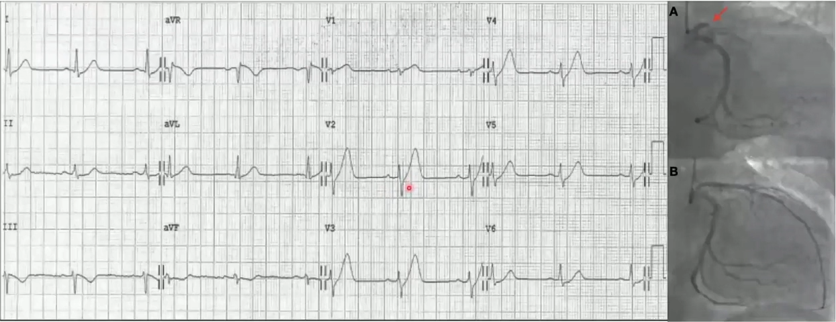
DeWinter
Oclusão aguda de artéria descendente anterior (DA) em seu terço proximal com ECG apresentando infradesnível ST ascendente nas derivação precordiais (V1 a V6), seguido de ondas T hiperagudas associado a supradesnível ST em aVR (Padrão de DeWinter). A) DA oclusão pré septal. B) DA pós angioplastia.
121 · Dor torácica – Protocolo 2025 | Set 2026
SEU LOGO

Slide 122
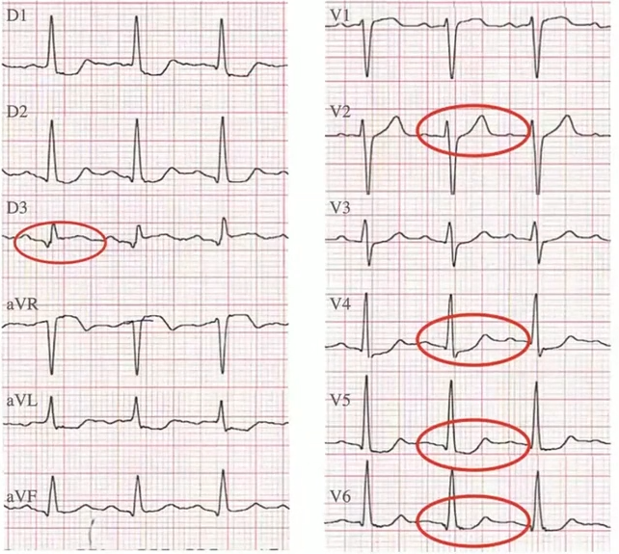
Como identificamos a oclusão coronária hoje?
Paradigma OMI/NOMI (OCA/NOCA)
“Padrão de Aslanger”
Supradesnível ST em DIII
ST > em V1 que V2
Infradesnível ST em V4 e/ou V5 e/ou V6, mas não em V2
IAM inferior associado a lesão multiarterial
Aslanger E, Yıldırımtürk Ö, Şimşek B, Sungur A, Cabbar AT, Bozbeyoğlu E, et al. A New Electrocardiographic Pattern Indicating Inferior Myocardial Infarction. J Electrocardiol. 2020;61:41-6. doi: 10.1016/j.jelectrocard.2020.04.008.
122 · Dor torácica – Protocolo 2025 | Set 2026
SEU LOGO

Slide 123
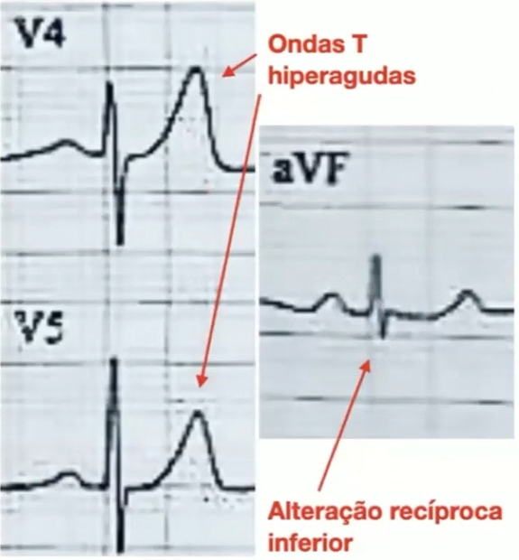
Como identificamos a oclusão coronária hoje?
Paradigma OMI/NOMI (OCA/NOCA)
Ondas T hiperagudas
Ondas T convexas que se alargam em direção ao QRS e além do QRS
1ª manifestação OCA
Prolongam o QTi
Infradesnível recíproco
OMI: Occluded Myocardial Infarction (OCA: Oclusão Coronária Aguda); NOMI: Non Occluded Myocardial Infarction (NOCA: Não Oclusão Coronária Aguda)
123 · Dor torácica – Protocolo 2025 | Set 2026
SEU LOGO

Slide 124
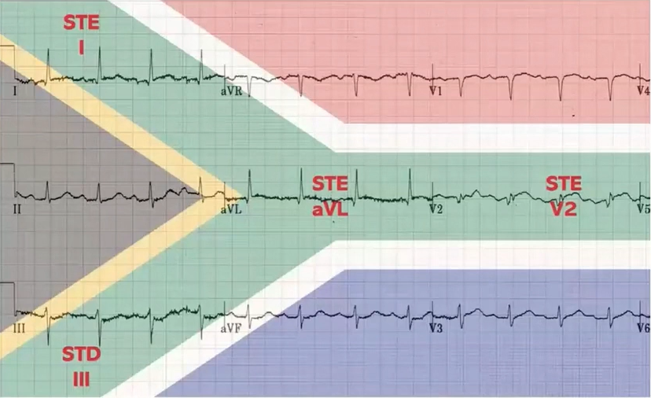
Como identificamos a oclusão coronária hoje?
Paradigma OMI/NOMI (OCA/NOCA)
“Oclusão de Ramo Diagonal”
Supradesnível ST em (DI), aVL e V2
Infradesnível ST em DIII
Padrão da “Bandeira da África do Sul”
Oclusão de Ramo Diagonal
124 · Dor torácica – Protocolo 2025 | Set 2026
SEU LOGO

Slide 125
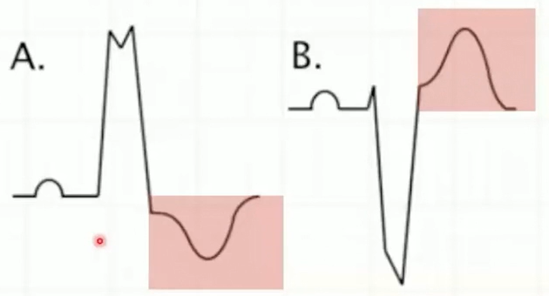
Normal para o BRE
Discordância apropriada do segmento ST e onda T em todas as derivações
No Bloqueio de Ramo Esquerdo (BRE), toda a despolarização do VE se inicia a partir do septo interventricular. Desta maneira a repolarização do VE se dá de maneira inversa ao normal se iniciando também a partir do septo, alterando toda a polaridade da onda T associada a um desvio discordante do segmento ST em relação ao QRS precedente.
125 · Dor torácica – Protocolo 2025 | Set 2026
SEU LOGO

Slide 126
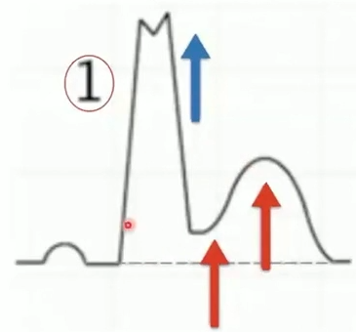
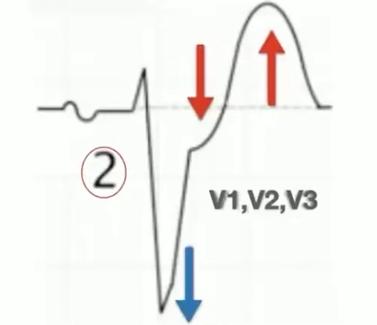
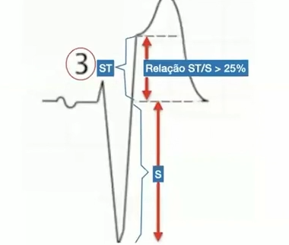
Oclusão coronária no BRE
Concordância inadequada no BRE -> oclusão coronária
Concordância inadequada no BRE -> oclusão coronária
Discordância excessiva no BRE -> oclusão coronária
1) e 2) Concordância do segmento ST/ onda T com QRS. 3) Discordância excessiva da repolarização em relação ao QRS precedente. Em todos os casos indicando alteração primária da repolarização. Qualquer um dos critérios isoladamente apontam para oclusão coronária aguda, mesmo que em uma derivação apenas. http://hqmeded-ecg.blogspot.com.br
126 · Dor torácica – Protocolo 2025 | Set 2026
SEU LOGO

Slide 127
BRE – SCACSST e equivalentes
Síndrome coronariana aguda com elevação persistente de ST (SCACSST) em paciente com bloqueio de ramo esquerdo*
• Elevação concordante do segmento ST ≥ 1 mm em derivações com complexo QRS positivo • Depressão concordante do segmento ST ≥ 1 mm (Sgarbossa em V1-V3) • Elevação discordante do segmento ST ≥ 5 mm em derivações com complexo QRS negativo e/ou relação ST/S com amplitude do desvio do segmento ST de pelo menos 25% da onda S anterior** *Bloqueio de ramo esquerdo novo isoladamente não é mais considerado necessariamente critério diagnóstico para SCACSST, embora indique situação de maior risco (correlacionar clínica). **Valorizar também razão de ST/R discordante quando infradesnivelamento for pelo menos 25% da onda R anterior. No critério de Barcelona, desvio ≥ 1 mm discordante pode ser considerado em derivação com voltagem máxima (R/S) ≤ 6 mm.
Achados compatíveis com oclusão coronária, ou seja, equivalentes à síndrome coronariana aguda com elevação persistente de ST (SCACSST)
• Infarto “posterior” (ínfero-lateral). - Critérios a serem avaliados em V1-V3 (habitualmente há um ou mais dos critérios abaixo): Depressão do segmento ST Onda R dominante (ou pelo menos maior que o habitual) Onda T positiva (terminal) nas derivações anteriores Onda R proeminente e ampla (> 30 ms)
127 · Dor torácica – Protocolo 2025 | Set 2026
SEU LOGO
Notes:
[BACKUP?] Tabela/figura completa da diretriz. Candidato a mover para o backup; não foi movido.

Slide 128
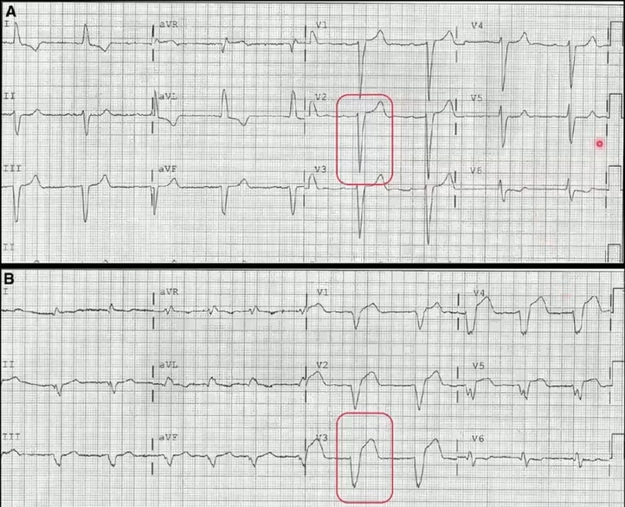
E o BRE sem concordância inapropriada? → ST/S > 0,25?
ST/S =
2/23
(0,085)
ST/S =
4,5/12
(0,38)
128 · Dor torácica – Protocolo 2025 | Set 2026
SEU LOGO

Slide 129
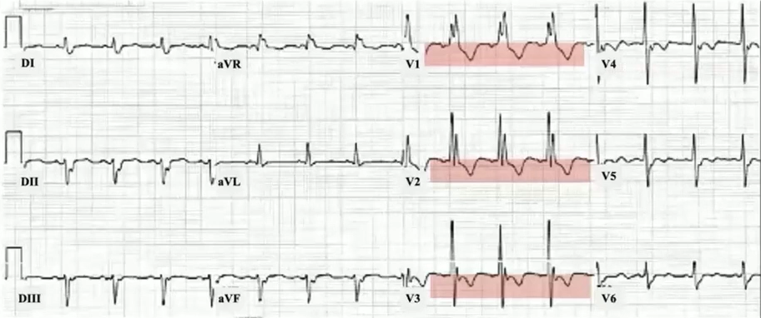
Normal para o BRD
Discordância apropriada do segmento ST e onda T apenas em V1-V3
Ponto J na linha de base ou INFRA ST e onda T invertida
Alteração secundária da repolarização em precordiais direitas devido ao BRD provocando discordância adequada do segmento ST-T em relação ao QRS precedente.
129 · Dor torácica – Protocolo 2025 | Set 2026
SEU LOGO

Slide 130
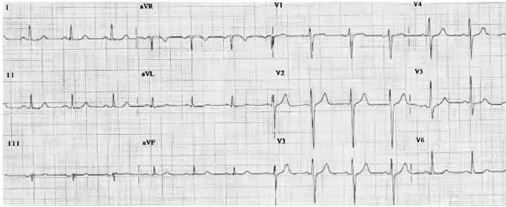
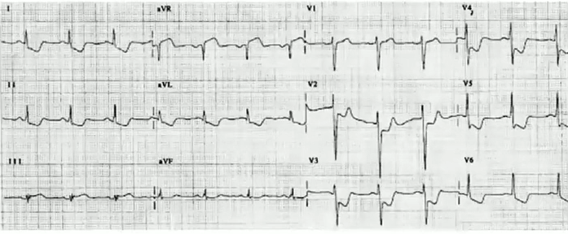
Quando o infra ST é pior que o Supra ST
Sem dor
Infra ST > 6 derivações (máximo em V4) associado a Supra ST em aVR > V1
Com dor
Suboclusão de TCE
130 · Dor torácica – Protocolo 2025 | Set 2026
SEU LOGO

Slide 131
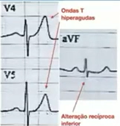

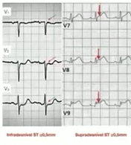
Oclusão coronária aguda (OCA)
devem ser submetidos a abertura imediata da artéria
Padrão ECG | Critério | Significado | Exemplo
Ondas T hiperagudas | Ondas T amplas, largas, simétricas e arredondadas, que precedem o supradesnível ST. Geralmente associadas a infradesnível ST recíproco. | Alteração muito precoce na oclusão coronária aguda
Padrão de DeWinter | Infradesnível ST ≥1,0mm em derivações precordiais com ST ascendente e T hiperagudas. Supradesnível ST ≥0,5mm em aVR é comum. | Oclusão aguda de Descendente Anterior
Infradesnível ST de V1 a V4 | Infradesnível ST ≥0,5mm em V1 a V4, associado ou não a Supradesnível ST ≥0,5mm em derivações posteriores (V7 a V9) | Oclusão aguda de ramo póstero lateral da CD ou Cx
131 · Dor torácica – Protocolo 2025 | Set 2026
SEU LOGO

Slide 132
132 · Dor torácica – Protocolo 2025 | Set 2026
SEU LOGO
Notes:
[REVISÃO] Slide sem conteúdo visível. Sugestão: remover ou preencher.

Slide 133
Padrões de ECG – De Winter, Aslanger e outros
• De Winter: - Ondas T altas, proeminentes e simétricas precedidas de depressão ascendente do segmento ST > 1 mm no ponto J nas derivações precordiais - Elevação do segmento ST de 0,5-1 mm pode ser observada na derivação aVR
• Ondas T hiperagudas: Ondas T amplas, simétricas e pontiagudas podem ser observadas precocemente no IAMCSST. Eletrocardiogramas seriados em intervalos muito curtos são úteis para confirmar a progressão para os critérios clássicos de elevação de ST
• Padrão de Aslanger: Elevação do segmento ST em DIII, mas não nas demais derivações inferiores (pode haver elevação de ST em aVR, além de DIII); depressão do segmento ST em qualquer das derivações entre V4 e V6 com onda T (pelo menos na sua fase terminal) positiva e elevação do segmento ST em V1 mais alta que em V2
• Distorção terminal do QRS: Ausência de uma onda S abaixo da linha isoelétrica e ausência de onda J nas derivações V2 e/ou V3
133 · Dor torácica – Protocolo 2025 | Set 2026
SEU LOGO
Notes:
[BACKUP?] Tabela/figura completa da diretriz. Candidato a mover para o backup; não foi movido.

Slide 134
SCA sem elevação persistente de ST – Maior risco ao ECG (1/2)
Síndrome coronariana aguda sem elevação persistente de ST, porém com critérios de maior risco ao ECG (obstrução de tronco de coronária esquerda ou multiarterial*)
• Elevação do segmento ST em aVR e/ou V1 (sem elevação contígua, mas com depressão do segmento ST em 6 ou mais derivações) *Mais frequentemente causada por isquemia subendocárdica difusa (circunferencial) e geralmente ocorre no contexto de obstrução significativa do tronco da coronária esquerda ou doença coronariana multiarterial.
Síndrome coronariana aguda sem elevação persistente de ST, porém com critérios de maior risco ao ECG (obstrução crítica em descendente anterior proximal)
• Síndrome de Wellens: Trata-se de síndrome clínica caracterizada por: - Ondas T bifásicas (tipo A – 25% dos casos) ou profundamente invertidas e simétricas (tipo B – 75% dos casos) nas derivações V2 e V3 (podem se estender de V1 até V6) - Ausência de ondas Q - Sem elevação significativa do ST (isoelétrica ou elevação < 1mm) - Progressão da onda R em derivações precordiais - Angina recente (as alterações típicas do ECG são mais visualizadas após melhora da dor)
134 · Dor torácica – Protocolo 2025 | Set 2026
SEU LOGO
Notes:
[BACKUP?] Tabela/figura completa da diretriz. Candidato a mover para o backup; não foi movido.

Slide 135
SCA sem elevação persistente de ST – Maior risco ao ECG (2/2)
SCA sem elevação persistente de ST, porém com critérios de maior risco ao ECG (isquemia ativa)
• Depressão do segmento ST/Inversão de onda T* - Depressão do segmento ST horizontal ou descendente ≥ 0,5 mm no ponto J, em 2 ou mais derivações contíguas, é sugestivo de isquemia miocárdica e/ou - Onda T invertida ≥ 1 mm em complexo com onda R proeminente ou relação R/S >1 pode indicar isquemia na ausência de causas secundárias para alteração da repolarização ventricular (por exemplo, no caso de sobrecarga). Nos casos de infarto agudo do miocárdio, a onda T negativa pode ser associada a ondas Q (patológicas). *Depressão do segmento ST e inversão de onda T têm valor diagnóstico ainda maior quando há alterações dinâmicas (se onda T negativa se tornar positiva, esse achado também é importante para o diagnóstico de SCASSST, sendo chamado de pseudonormalização).
Obs.: Casos de elevação transitória do ST (por exemplo, vasoespasmo) devem ser abordados de forma diferenciada dos casos de Síndrome coronariana aguda com elevação persistente de ST.
135 · Dor torácica – Protocolo 2025 | Set 2026
SEU LOGO
Notes:
[BACKUP?] Tabela/figura completa da diretriz. Candidato a mover para o backup; não foi movido.

Slide 136
Tabela 8 – Medidas rotineiras para casos de eletrocardiograma duvidoso/limítrofe
1) A primeira medida em situações de dúvida ao ECG deve ser a solicitação imediata de avaliação do ECG por um ou mais médicos experientes. Esse primeiro passo definirá se, de fato, o ECG é limítrofe ou a dúvida foi decorrente da limitação de experiência do médico assistente;
2) Quando disponível, o ECG prévio deve ser comparado ao ECG da fase aguda, pois pode auxiliar na identificação de novas alterações, desde que não retarde o início do tratamento – especialmente importante nos casos que já apresentam alteração de repolarização no ECG basal;
3) Outro ponto fundamental é a adequada correlação clínica, pois o valor preditivo de qualquer exame, incluindo o eletrocardiograma, depende também da probabilidade clínica pré-teste;
4) Finalmente, casos confirmados de ECG limítrofe (após validação de médico experiente) e/ou de instabilidade clínica (por exemplo, sintomas persistentes) demandam não apenas a manutenção da monitorização do paciente, mas também a realização de eletrocardiogramas seriados e avaliação rápida para outros diagnósticos diferenciais (ecocardiograma beira-leito costuma ser um exame adicional especialmente útil nessas situações).
136 · Dor torácica – Protocolo 2025 | Set 2026
SEU LOGO
Notes:
[BACKUP?] Tabela/figura completa da diretriz. Candidato a mover para o backup; não foi movido.

Slide 137
CONTATO
Obrigado
[nome]
[e-mail]
[telefone ou rede social]
137 · Dor torácica – Protocolo 2025 | Set 2026
SEU LOGO

